Slide 1
Advanced Computer Vision Chapter 14 Recognition
Yen-Ying Lu
0915555829
r07941023@ntu.edu.tw
NTU GICE
Notes:
大家好, 我是第十四章報告人 呂彥穎
這章我們會讓同學們了解甚麼是recognition 辨識

Slide 2
Content
Introduction to recognition
Object detection
Face recognition
Instance recognition
Category recognition
Context and scene understanding
Notes:
這章課程的內容是
1. Introduction to recognition:介紹辨識這個技術在電腦科學中的應用和原理
2. Object detection:物體偵測器
3. Face recognition:臉部偵測器
4. Instance recognition:實例識別
5. Category recognition:類別識別
6. Context and scene understanding:利用上下場景關係來理解物體

Slide 3
Content
Introduction to recognition
Object detection
Face recognition
Instance recognition
Category recognition
Context and scene understanding
Notes:
首先介紹的是Introduction to recognition

Slide 4
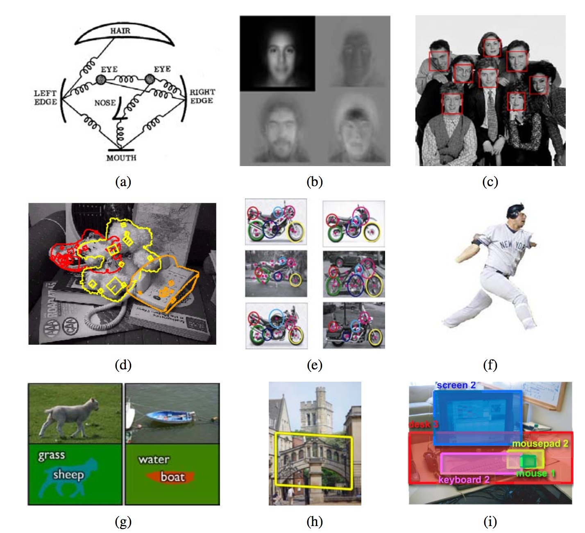
14. Introduction to Recognition
Figure 14.1 Recognition: face recognition with (a) pictorial structures (Fischler and Elschlager 1973) © 1973 IEEE and (b) eigenfaces (Turk and Pentland 1991b); (c) real-time face detection (Viola and Jones 2004) © 2004 Springer; (d) instance (known object) recognition (Lowe 1999) © 1999 IEEE; (e) feature-based recognition (Fergus, Perona, and Zisserman 2007); (f) region-based recognition (Mori, Ren, Efros et al. 2004) © 2004 IEEE; (g) simultaneous recognition and segmentation (Shotton, Winn, Rother et al. 2009) © 2009 Springer; (h) location recognition (Philbin, Chum, Isard et al. 2007) © 2007 IEEE; (i) using context (Russell, Torralba, Liu et al. 2007).
Notes:
這裡的
face recognition with pictorial structures 使用圖案結構的人臉辨識
Eigenfaces 特徵臉:利用臉部特徵的人臉辨識
real-time face detection 即時的臉部偵測器
instance (known object) recognition 實例識別: 使用已知的物體形狀來進行辨識
feature-based recognition 基於物體特徵的識別
region-based recognition 基於區域的識別:利用各部位的偵測器來辨識
simultaneous recognition and segmentation同時識別和分割
location recognition 位置識別:是指當給定一個經緯度座標後, 會依照你給予的特徵, 找到附近的物體
using context 利用上下場景關係來理解物體

Slide 5
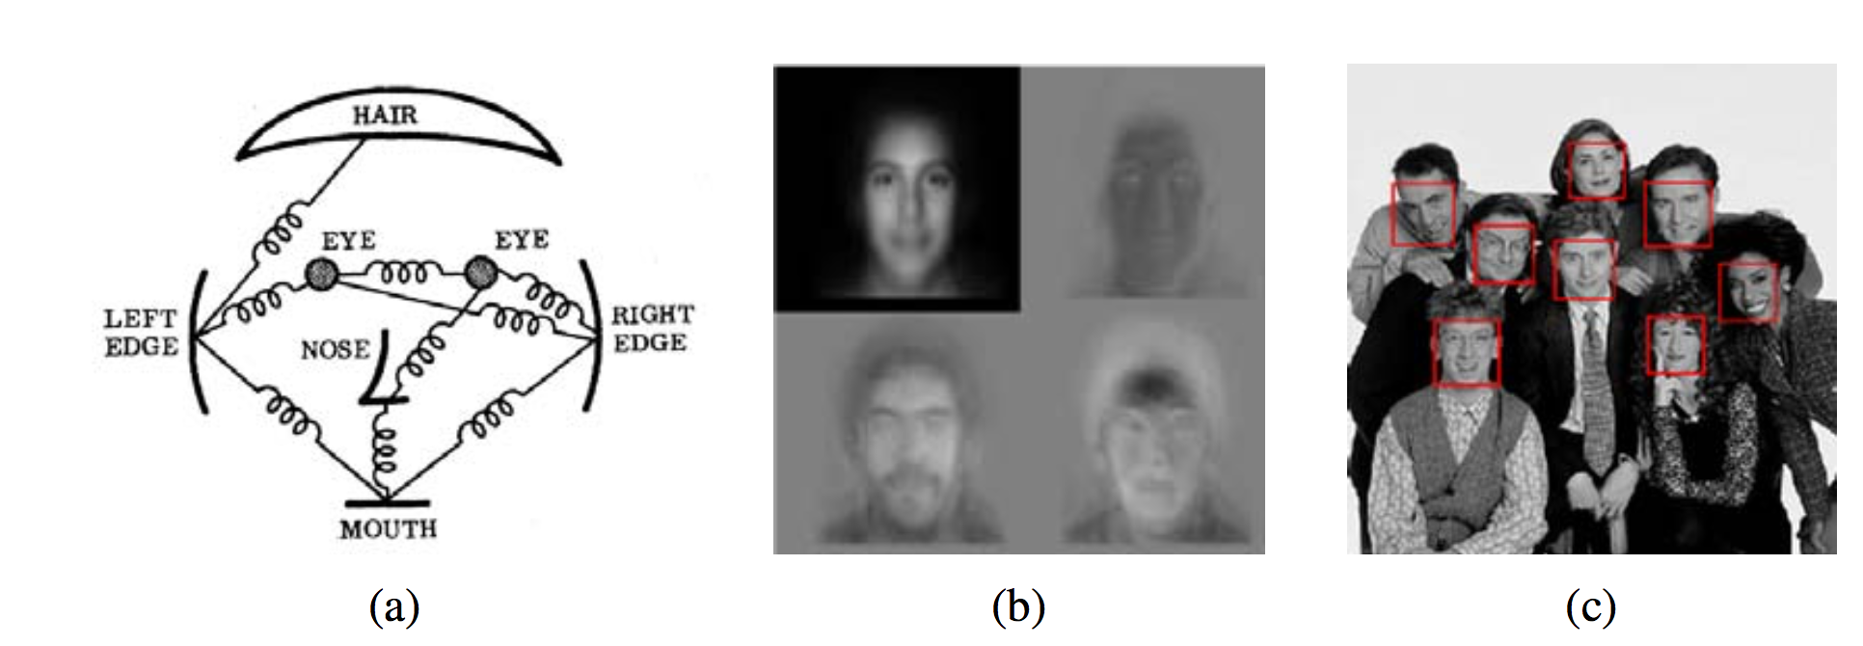
14. Introduction to Recognition
Face recognition
Pictorial structure
Eigenfaces
real-time face detection
Notes:
face recognition 分為三個部分
人臉基本五官的識別, 以及識別後的五官相對位置
將人臉拆解, 而每個拆解的分量進行線性組合,就可以還原成原來的臉
(c) 綜合上述兩個條件加上程式處理速度夠快時, 我們可以達到, real-time face detection

Slide 6
Eigenfaces
step1
step2
step3
Notes:
第一步這裡是我使用上面40位受試者提供的臉部資料, 當作我的database,
第二步是利用所有臉的平均計算出mean face, 後面幾張是利用PCA(Principal Component Analysis)主成成分分析分解出的不同的eiginface
第三步是利用上面的eigenface來重建我的臉. n表示使用前n個eiginface來重建

Slide 7
Real-time face detection
https://www.youtube.com/watch?v=sPmXZGSsiYM
Notes:
這裡展現了real-time 的 face detection

Slide 8
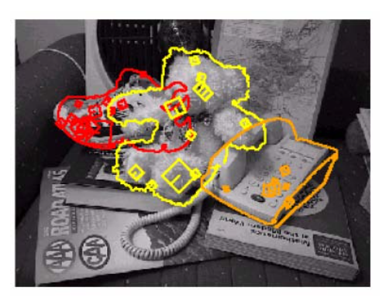
14. Introduction to Recognition
Instance recognition
Notes:
instance (known object) recognition 實例識別: 使用已知的物體形狀來進行辨識
圖像中的熊熊, 鞋子, 以及電話都有自己的形狀, 程式可以利用這些形狀來匹配相對應的物體

Slide 9
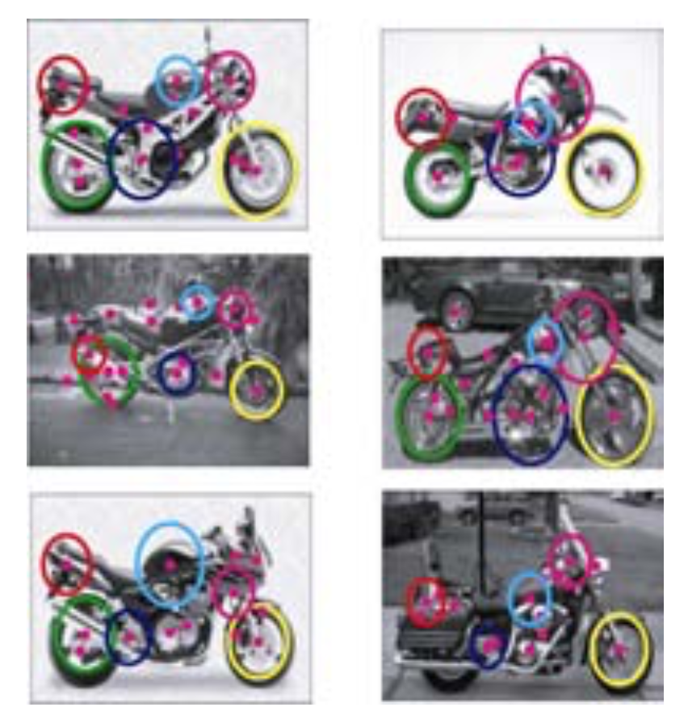
14. Introduction to Recognition
Feature based recognition
Notes:
feature-based recognition 基於物體特徵的識別
圖像中利用 方向盤 輪子 腳踏板車尾 坐墊 等特徵來判斷這是一台機車

Slide 10
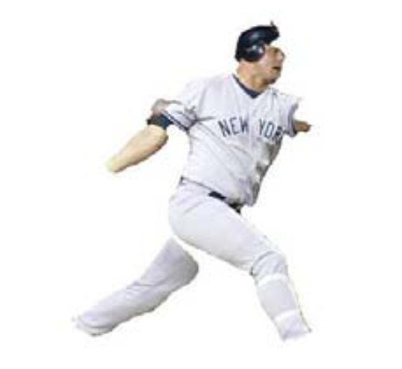
14. Introduction to Recognition
Region-based recognition
Notes:
region-based recognition 基於區域的識別:利用各部位的偵測器來辨識
圖中是利用人體的各部位的偵測器來分別辨識出對應的區域, 以達到人的detector

Slide 11
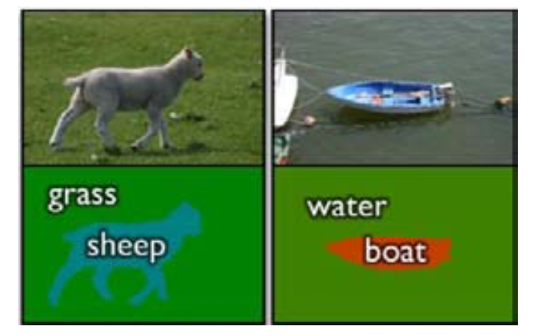
14. Introduction to Recognition
Simultaneous recognition and segmentation
Notes:
simultaneous recognition and segmentation同時識別和分割
原圖中, 是一隻羊站在草上以及一艘船浮在水上, 程式可以同時分割並辨識出羊和草以及水和船

Slide 12
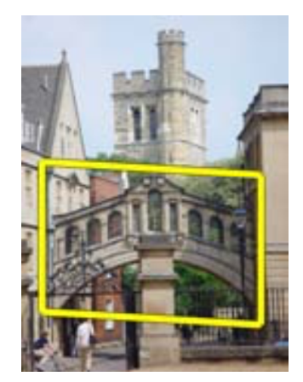
14. Introduction to Recognition
Location
recognition
Notes:
location recognition 位置識別:是指當給定一個照片, 根據照片的內容, 推論出位置
圖中是在這個區域中, 偵測到橋的位置, 推論出在義大利的威尼斯

Slide 13
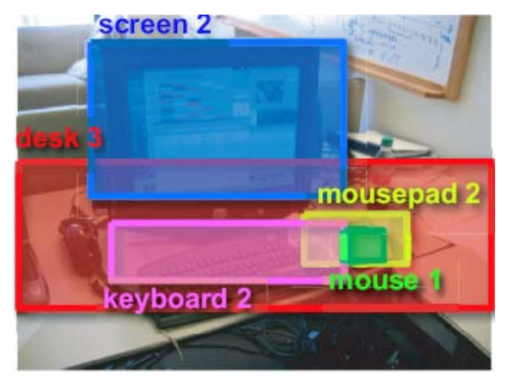
14. Introduction to Recognition
Using context
Notes:
using context 利用上下場景關係來理解物體
只要偵測到有 1.滑鼠, 2.點腦螢幕, 滑鼠墊, 鍵盤 3.書桌 我們就可以說這是一台電腦

Slide 14
Funny
女神安啾
https://www.youtube.com/watch?v=uVWANDzS2R4&t=52s

Slide 15
Content
Introduction to recognition
Object detection
Face recognition
Instance recognition
Category recognition
Context and scene understanding
Notes:
再來要說明
Object detection 物體偵測器

Slide 16
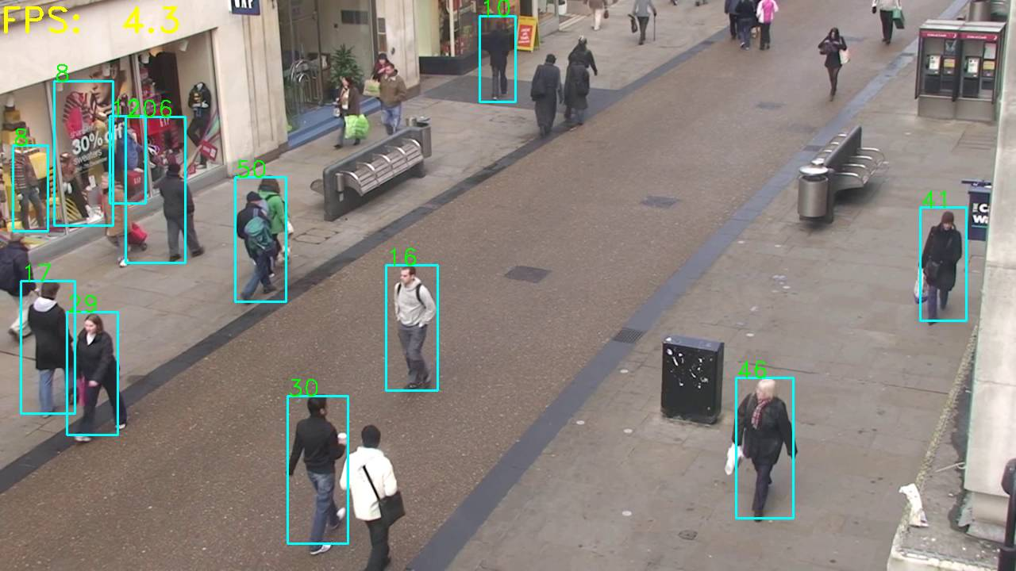
14.1 Object Detection
14.1.1 Face detection
14.1.2 Pedestrian detection
Notes:
那物體偵測有兩個應用
Face detection 臉部偵測器
Pedestrian detection 行人偵測器

Slide 17
14.1.1 Face Detection
Feature-based
Find the locations of distinctive image features such as the eyes, nose, and mouth, and then verify whether these features are in a plausible geometrical arrangement.
Template-based
Active Appearance Models (AAMs) (Section 14.2.2) deal with a wide range of pose and expression variability.
Notes:
Face Detection臉部偵測
可以使用臉部特徵,眼睛 鼻子 嘴巴以及合理的排列
可以使用模板, AAMs主動外觀模型, 依據表情的變化
Feature-based 以特徵為基礎
找到不同影像中的特徵位置, 像是眼睛 鼻子 嘴巴, 接著來驗證這些特徵是否有合理的幾何排列
Template-based以樣板為基礎
利用Active Appearance Models 主動外觀模型（AAMs）來處理一個範圍內姿態和表情的變化性-後面會提到
Appearance-based 以外觀為基礎
掃描圖像中小影像重疊矩形的區域，搜索可能的臉部候選者
In order to deal with scale variation, the image is usually converted into a sub-octave pyramid and a separate scan is performed on each level. Most appearance-based approaches today rely heavily on training classifiers using sets of labeled face and non-face patches.

Slide 18
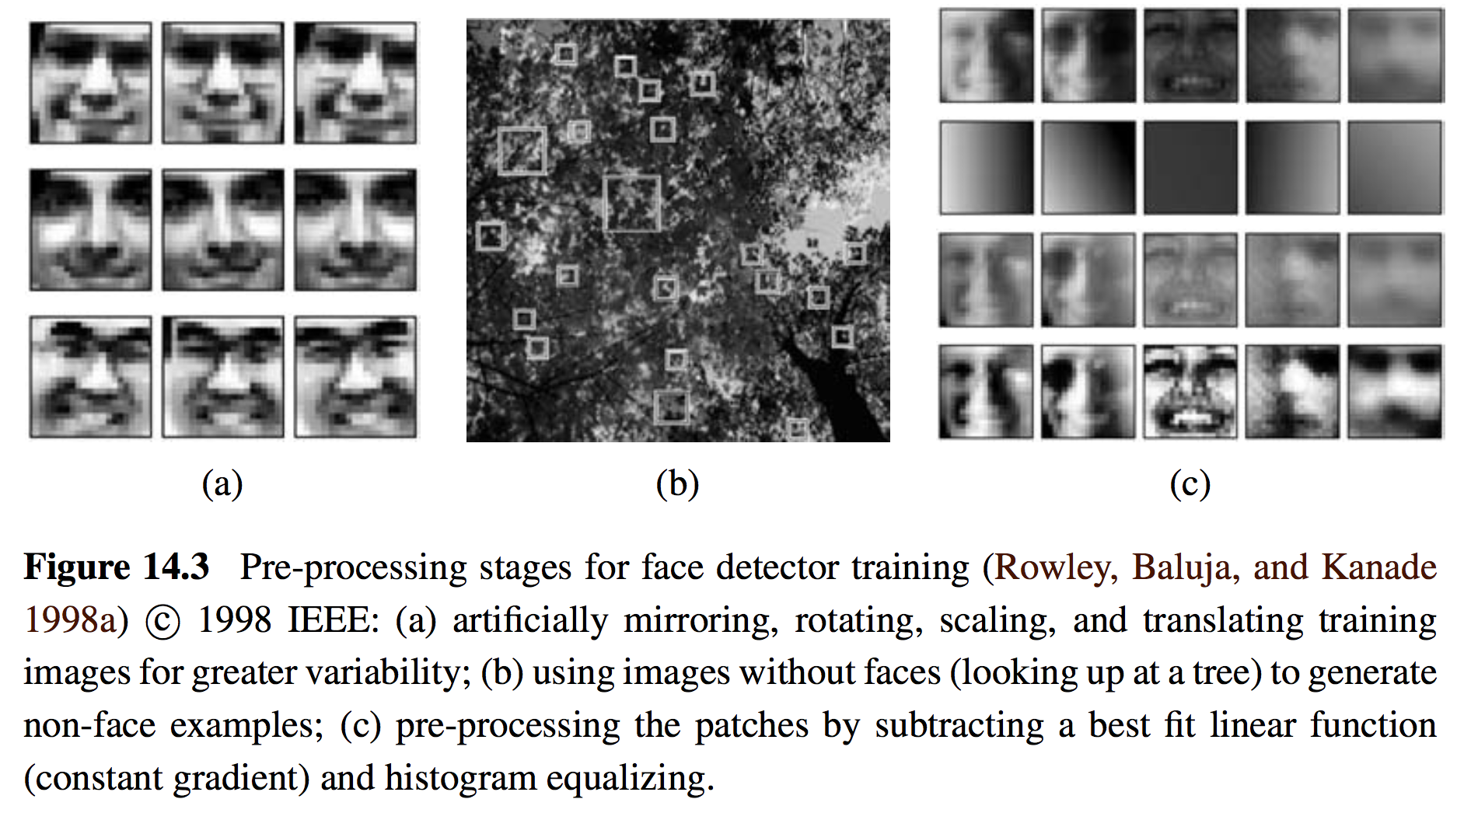
Pre-processing stages for face detector training
Notes:
Pre-processing stages for face detector training 訓練臉部偵測的前處理階段
對影像進行 鏡像/旋轉/平移 來增加資料量
使用大樹當作不是臉的影像
將第一列影像, 減去第二列的影像-corrected lighting修正光, 使影像減少亮度的干擾
再進行值方圖均衡來增加影像對比度
這是train一個face detector 的 pre-processing stages前處理階段
(a)當trainning 的 database量固定, 如何expand 我的 database? 對同一張影像進行 artificially mirroring人工鏡像, rotating旋轉, scaling 尺度, translating平移來訓練影像更大的可能性
(b)使用non-face的影像(像是大樹中的方格們)來產生不是的的example
(c)將第一列input imager減去第二列最佳擬和函數(constant gradient 恆定梯度(修正光))
在進行historgram equalizing 值方圖均衡 調整影像對比度變得更明顯

Slide 19
Model
Clustering and Principal Component Analysis (PCA)
Neural Networks
Support Vector Machine (SVM)
Adaptive Boosting (AdaBoost)
Notes:
分類器的model又分為以下四種
1. Clustering and Principal Component Analysis (PCA) 聚類和主成分分析
2. Neural Networks 神經網絡
3. Support Vector Machine (SVM) 支持向量機
4. Adaptive Boosting (AdaBoost) 自適應提升

Slide 20
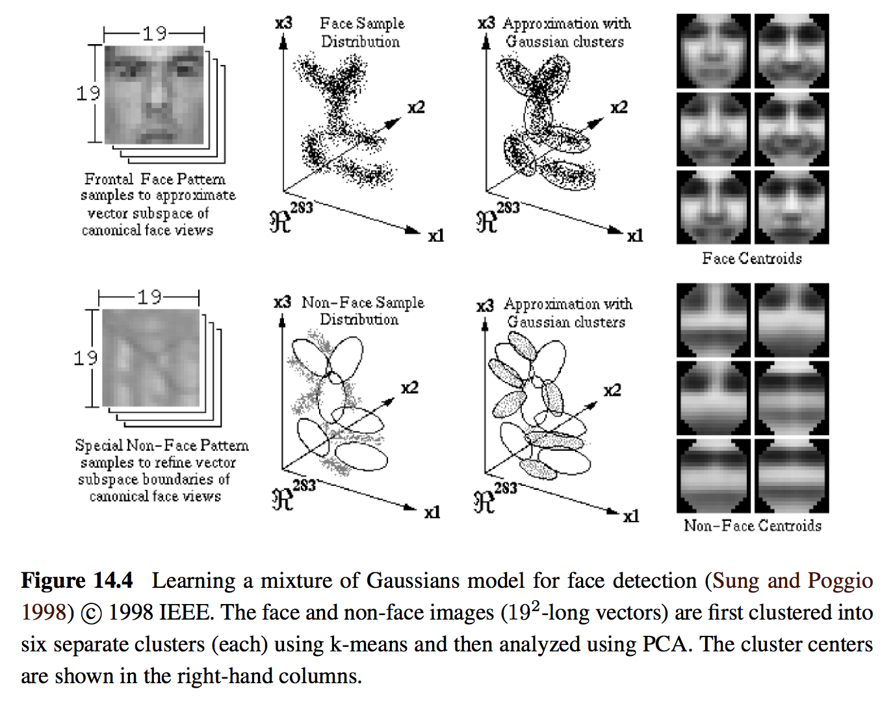
Clustering and PCA
Notes:
Clustering and PCA
1.使用k-means來分類所有19X19 的face和non-face影像
2.各分成六個集群
3.最後使用PCA得到eigenface , 而右邊的影像就是分類結果的質心

Slide 21
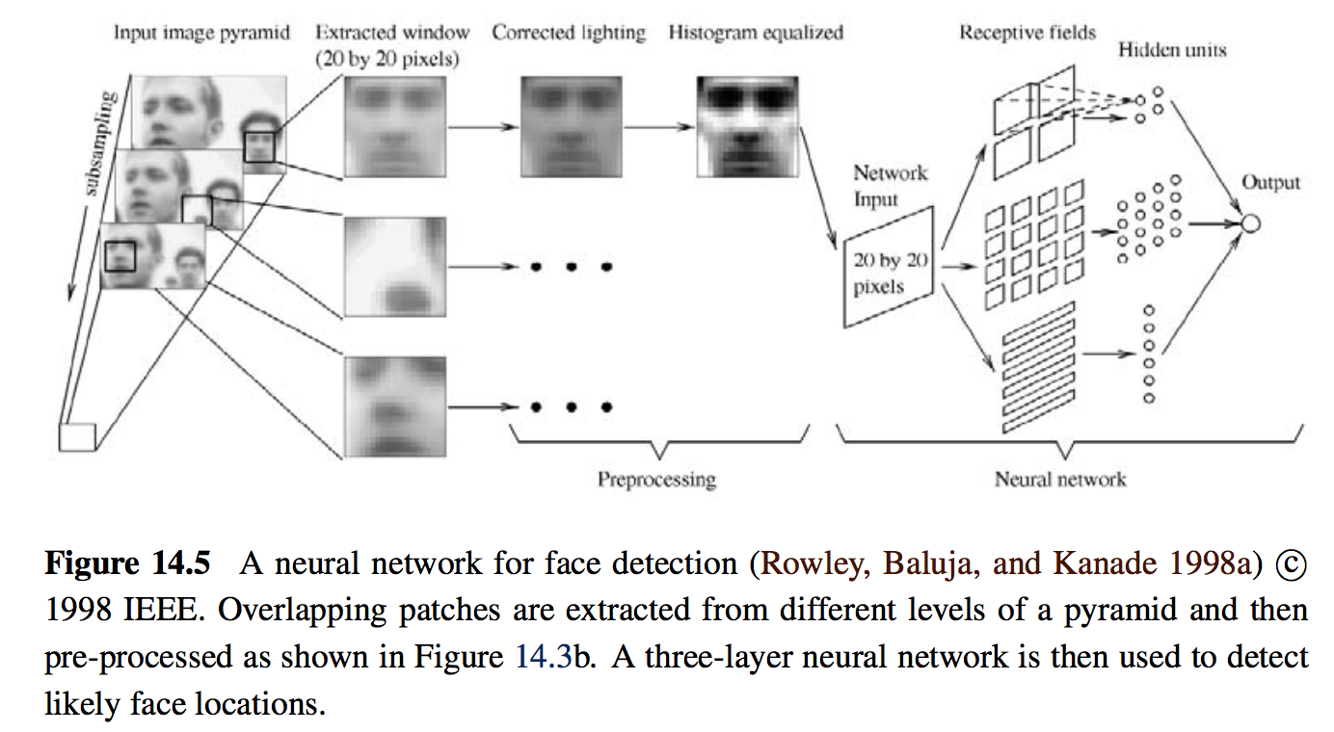
Neural Networks
Notes:
Neural Networks 神經網絡
1.將影像利用透過 pyramid金字塔 進行subsampling子採樣來提取不同level間的重疊小影像
2.進行 corrected lighting 修正光以及 histogram equalized來 pre-processed這些影像
3.在利用三層Neural Networks來偵測可能是臉的位置

Slide 22
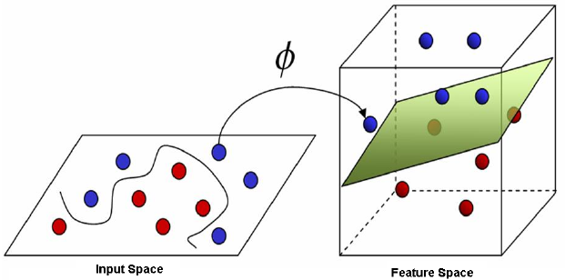
SVM
The feature space can be lifted into higher-dimensional features using kernels
Notes:
SVM (support vector machine 支撐向量機)
使用一些kernel來讓feature space 特徵空間上升成更高維度
圖中可以看到他先將藍紅的點放在更高維度的feature space, 在進行分類

Slide 23
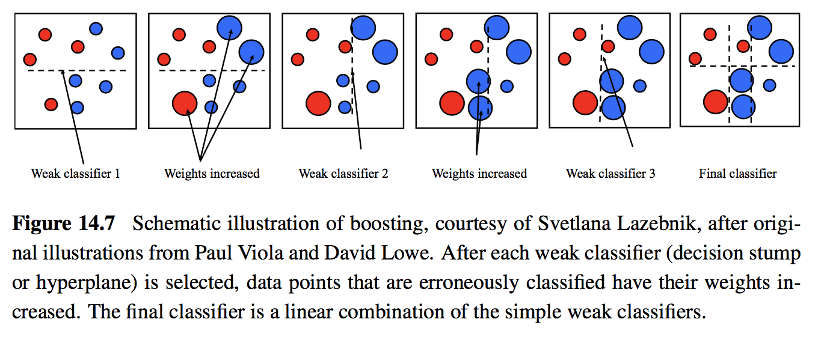
Boosting
Notes:
Boosting分類器
1.先利用decision stump決策樹樁和hyperplane超平面, 也就是前面講的SVM, 來選擇數個weak classifier, 第一個分類錯誤的結果會使錯誤的點權重增加, 讓下一個適合的分類器去針對這些錯誤做分類
2.將weak classifier錯誤分類的數據點誤差來進行權重的增加
3.這些權重藉由線性組合成一個final classifer最終分類器
!!! Hyperplane和SVM差異???!!!

Slide 24
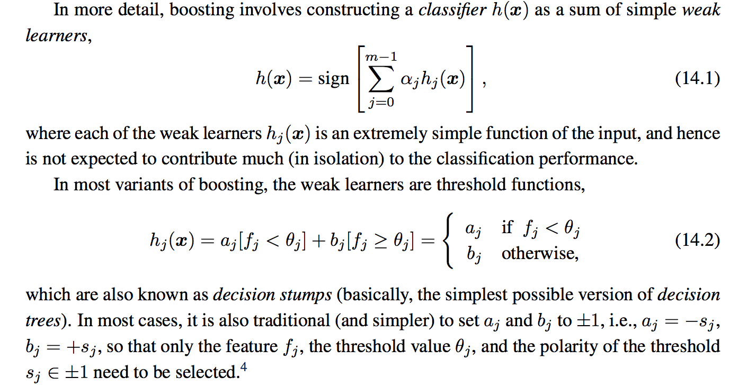
Boosting (Warning of Mathematics)
Notes:
這裡是boosting的數學模型
h (x)是final learns: 指的是每一個weak learners hj(x) 乘上自己的權重alpha, 而hj(x) 是由decision stumps來決定
--------------------
where each of the weak learners hj is an extremely simple function of the input, and hence is not expected to contribute much (in isolation) to the classification performance.
其中每個弱學習者hj(x)是輸入的極其簡單的函數，因此預計不會對分類性能貢獻很多（單獨）。
which are also known as decision stumps(basically, the simplest possible version of decision trees). In most cases , it is also traditional (and simpler) to set aj and bj to +-1...., so that only the feature fj, the threshlod value sitaj and the polarity of the threshold sj need to be selected.
它們也被稱為決策樹樁（基本上，決策樹的最簡單版本）。 在大多數情況下，將aj和bj設置為+ -1 ......也是傳統的（並且更簡單），因此只需要選擇特徵fj，threshlod值sitaj和閾值sj的極性。

Slide 25
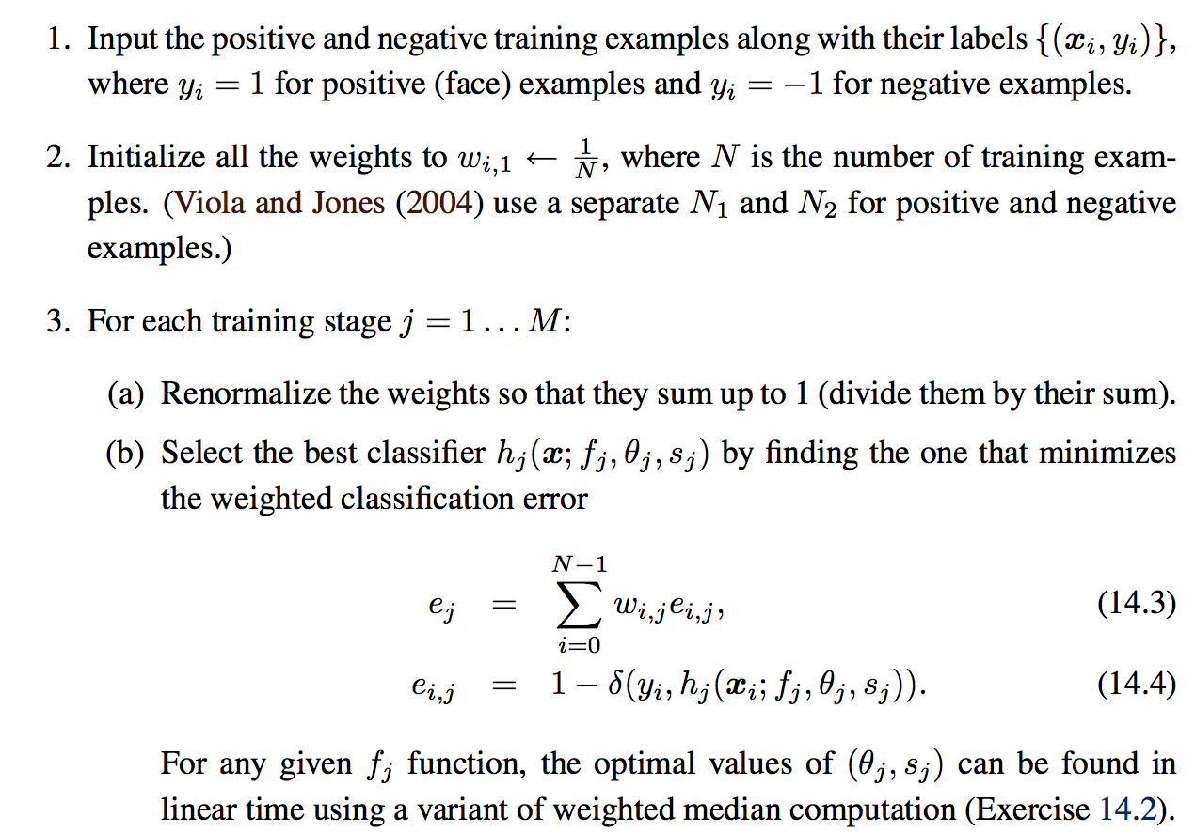
Adaptive Boosting (Warning of Mathematics)
Notes:
Adaptive boosting 自適應的boosting的分類器
過程是
1.給予data一個 label
2.初始正規化全部的權重
3.接著訓練
重新正規化權重值
利用最小化的權重誤差來找到最佳分類器
-------------------------
1.將剛剛boosting判斷結果中, 錯誤的train data提高權重
2.砍掉判斷錯誤的weak classifier
3.產生新的的classifier去學習這些較高的權重的dataset
input the positive and negative training examples along with their labels {xi, yi} where yi=1 for positive (face) examples and yi=-1 for negative examples
輸入正面和負面訓練樣例及其標籤{xi，yi}，其中yi = 1表示正面（面部），yi = -1表示負面例子
initialize all the weights to wi,1 < 1/N, where N is the number of traning examples. (Viola and Jones(2004) use a separate N1 and N2 for positive and negative examples.)
將所有權重初始化為wi，1 <1 / N，其中N是訓練樣本的數量。 （Viola和Jones（2004）使用單獨的N1和N2作為正面和負面的例子。）
for each training stage
對於每個訓練階段
renormalize the weights so that they sum up to 1 (divide them by their sum)
(a) 重新規範權重，使它們總和為1（除以它們的總和）
(b) select the best classifier hj (s,fj,sitaj,sj) by finding the one that minimizes the weighted classification error
(b) 通過找到最小化加權分類錯誤的分類器來選擇最佳分類器hj（s，fj，sitaj，sj）
for any given fj function, the optimal values of (sitaj, sj) can be found in linear time using a variant of weighted median computation (Exercise 14.2)
對於任何給定的fj函數，（sitaj，sj）的最優值可以使用加權中值計算的變量在線性時間中找到（練習14.2）

Slide 26
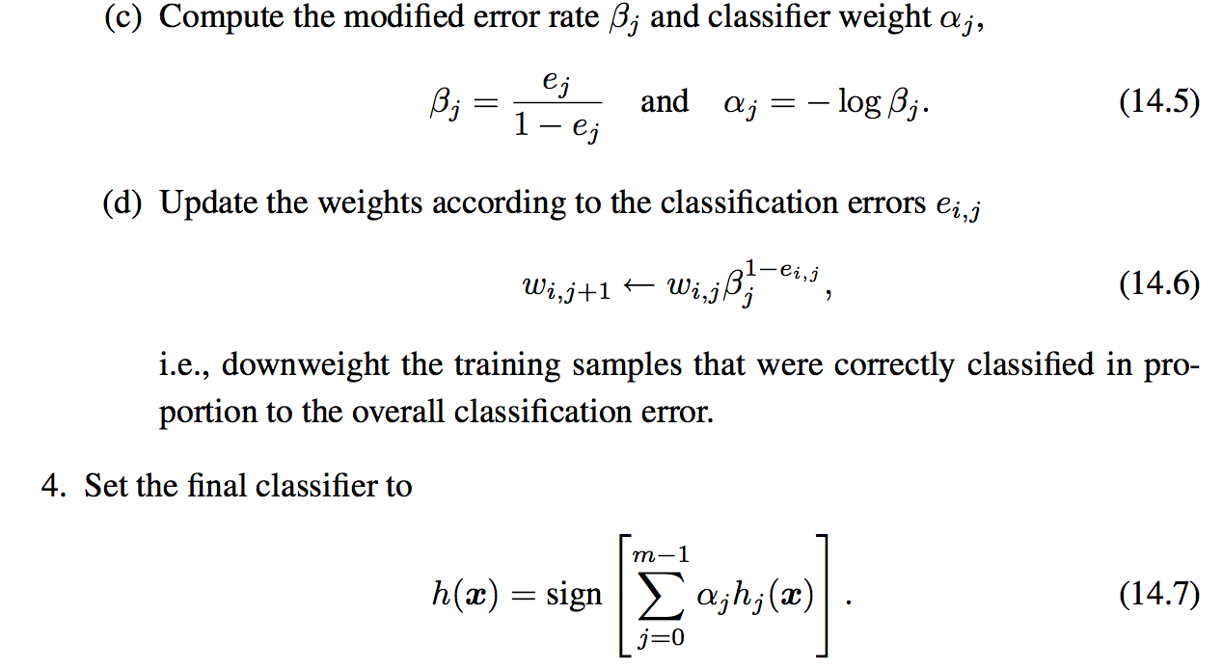
Adaptive Boosting (Cont’d)
Notes:
(c) 計算error
(d) 更新權重
4.收斂後就可以得到final classifer
---------------
(c) compute the modified error rate betaj and classifier weight alphaj
(c) 計算修改的錯誤率betaj和分類器權重alphaj
(d) update the wieghts according to the classification errors ei,j
(d) 根據分類錯誤ei，j更新權重
i.e., downweight the training samples that were correctly classified in proportion to the overall classification error.
即，減重與整體分類錯誤成比例地正確分類的訓練樣本。

Slide 27
Funny film
心甜女神
https://www.youtube.com/watch?v=uVWANDzS2R4&t=52s

Slide 28
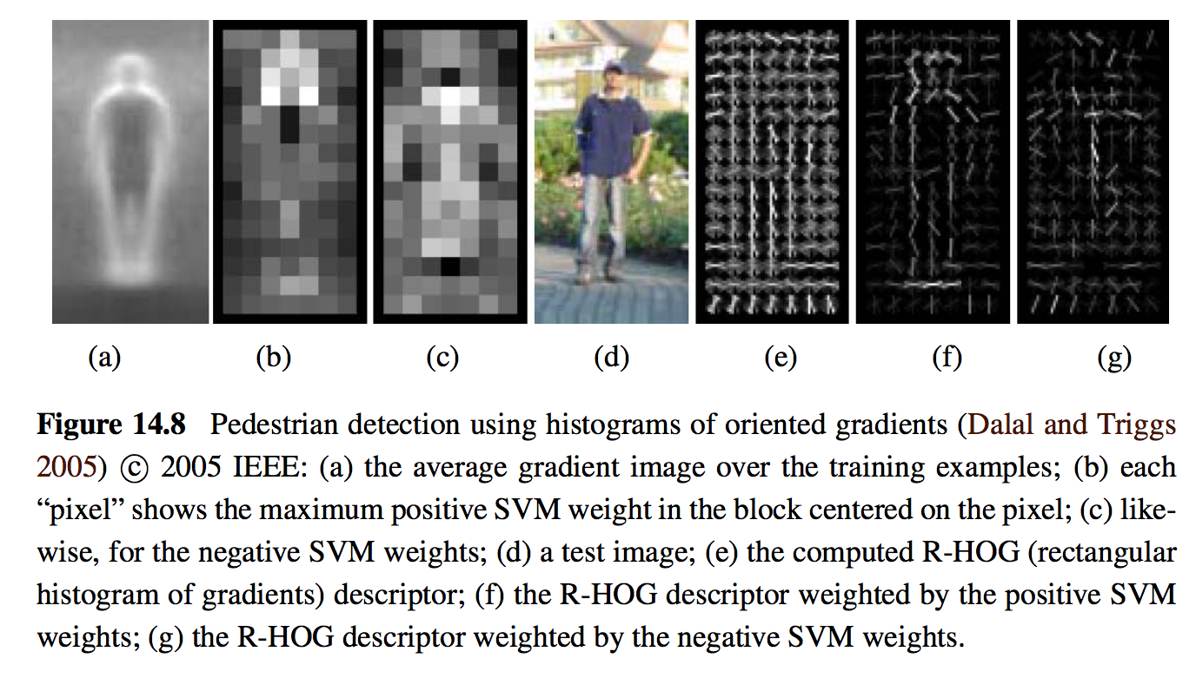
14.1.2 Pedestrian Detection
Notes:
Pedestrian Detection行人偵測器
此方法是使用HOG histogram of oriented gradients 方向梯度直方圖
先計算每張影像的平均梯度
計算SVM每個block的正權重
計算每個block的負權重
輸入的影像
計算R-HOG (rectangular histogram of gradients 矩形方向梯度直方圖)的結果
使用SVM分類後正權重的R-HOG, 這張圖看起來就像是一個人了
使用SVM分類後負權重的R-HOG
2005年, 使用histogram of oriented gradients (HOG) 方向梯度直方圖: 製作行人偵測器
(a)先將training影像的每個cell計算average gradient 平均梯度
(b)每個像素顯示以像素為中心的塊中的最大正SVM權重
(c)每個像素顯示以像素為中心的塊中的最大負SVM權重
(d)一張test影像
(e)計算R-HOG (rectangular histogram of gradients)的結果
(f)藉由最大正SVM權重的R-HOG表示結果
(g)藉由最大負SVM權重的R-HOG表示結果
each pixel shows the maximum positive SVM weight in the block centered on the pixel
每個像素顯示以像素為中心的塊中的最大正SVM權重
like-wise, for the negative SVM weight
同樣，對於負SVM權重
An example of a well-known pedestrian detector is the algorithm developed by Dalal and Triggs (2005), who use a set of overlapping histogram of oriented gradients (HOG) de- scriptors fed into a support vector machine (Figure 14.8). Each HOG has cells to accumulate magnitude-weighted votes for gradients at particular orientations, just as in the scale invariant feature transform (SIFT) developed by Lowe (2004), which we discussed in Section 4.1.2 and Figure 4.18. Unlike SIFT, however, which is only evaluated at interest point locations, HOGs are evaluated on a regular overlapping grid and their descriptor magnitudes are normalized using an even coarser grid; they are only computed at a single scale and a fixed orientation. In order to capture the subtle variations in orientation around a person’s outline, a large number of orientation bins is used and no smoothing is performed in the central difference gradient computation see the work of Dalal and Triggs (2005) for more implementation details.

Slide 29
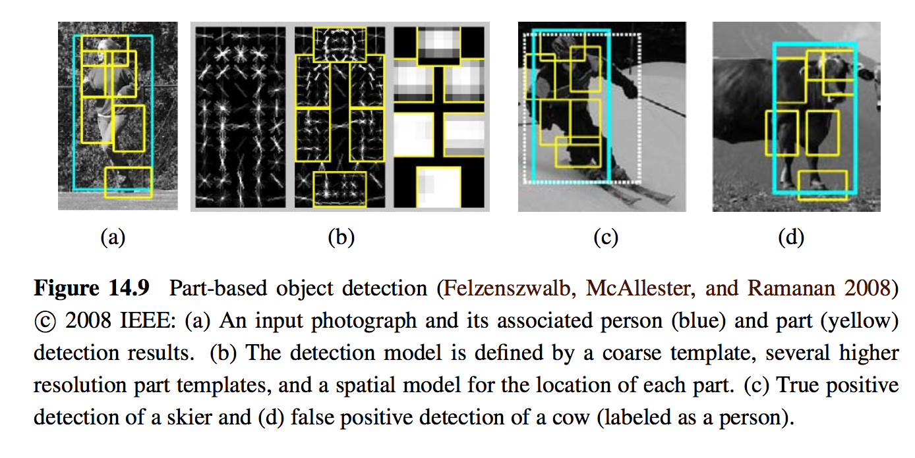
The extension of the oriented gradients person detector: Part-based object detection
Notes:
The extension of the oriented gradients person detector: Part-based object detection 方向梯度人檢測器的擴展：基於部分的物體檢測
這張影像的籃框是人, 黃框是部分
計算R-HOG後, 定義黃色框框, 人的各部位特徵
使用人的label 對一個滑雪的人進行檢測
使用人的label對一的牛進行檢測, 這就是辨識錯誤
The detection model is defined by a coarse template, several higher resolution part templates, and a spatial model for the location of each part
檢測模型由粗模板，幾個更高分辨率的零件模板以及每個零件位置的空間模型定義

Slide 30
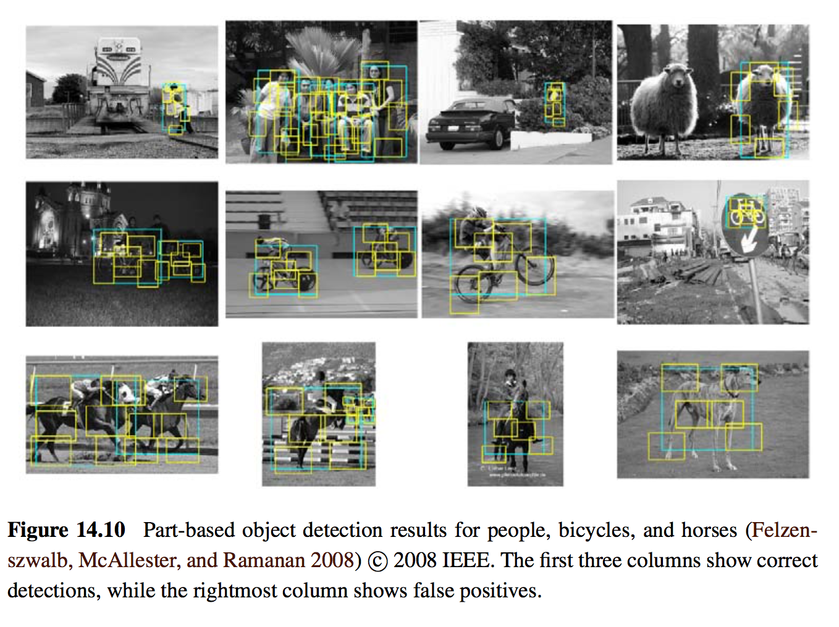
Part-based object detection
Notes:
Part-based object detection 基於部件的物體偵測
這是對於人, 腳踏車, 馬的偵測結果
前三行是用正確的label去偵測, 最後一行是把羊辨識成人…(false positives), 把標誌偵測成腳踏車

Slide 31
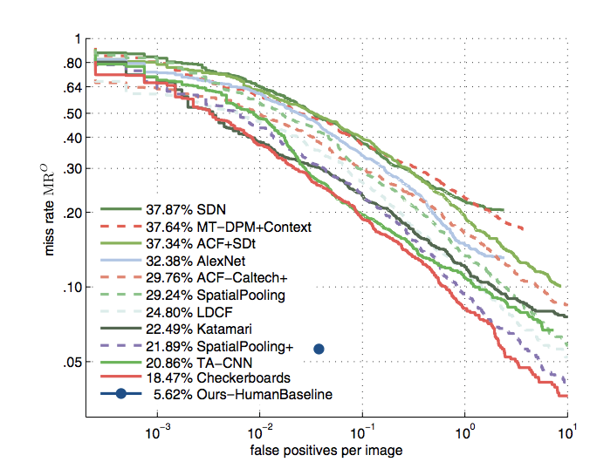
How Far Are We from Solving Pedestrian Detection? (CVPR’16)
Shanshan Zhang, Rodrigo Benenson, Mohamed Omran, Jan Hosang and Bernt Schiele. How Far are We from Solving Pedestrian Detection? CVPR 2016
Notes:
2016年 CVPR有一篇論文說 How Far Are We from Solving Pedestrian Detection? 距離解決行人檢測還有多遠?
他針對以下這些演算法來進行人體檢測, 橫軸是false positives (羊>人) , 縱軸miss rate (沒偵測人)

Slide 32
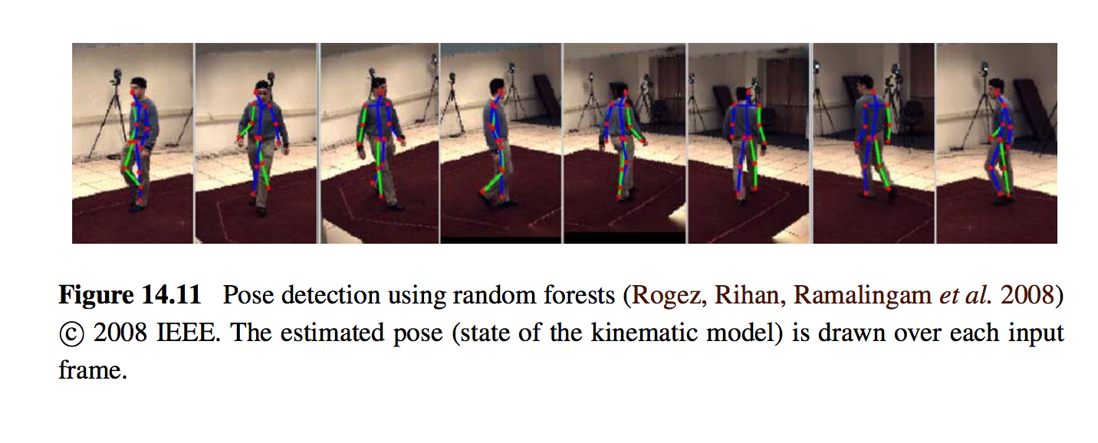
Person’s pose and location
Notes:
Person’s pose and location 人的姿態和位置
利用人的特徵以及可能相對位置來估計人的姿態
pose detection using random forests 使用隨機森林(合併決策樹)進行姿勢檢測
先偵測每個關節點,並在每個frame中繪製估計的pose
the estimated pose (state of the kinematic model) is drawn over each input frame
在每個輸入幀上繪製估計的姿勢（運動模型的狀態）

Slide 33
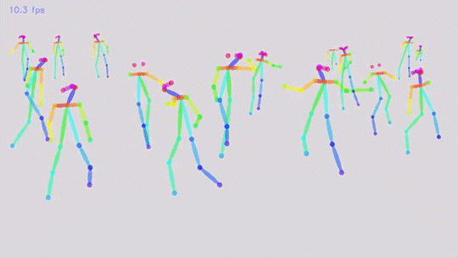
Real-time Multi-Person 2D Pose Estimation using Part Affinity Fields (CVPR’ 17)
Zhe Cao and Tomas Simon and Shih-En Wei and Yaser Sheikh. Realtime Multi-Person 2D Pose Estimation using Part Affinity Fields. CVPR 2017
Notes:
在 2017年的CVPR , Real-time Multi-Person 2D Pose Estimation using Part Affinity Fields 提出了及時的姿態估計

Slide 34
AlphaPose
https://youtu.be/_qtNzylm1XI
Notes:
但是我是使用上海交通大學在2017年CVPR中題中的AlphaPose, 他那時候就說他比openpose和facebook團隊提出的Mask-RCNN還要準

Slide 35
Funny film
妮妮女神
https://www.youtube.com/watch?v=qB-mpXsPL20
https://www.youtube.com/watch?v=bi91RLfuEkc

Slide 36
Content
Introduction to recognition
Object detection
Face recognition
Instance recognition
Category recognition
Context and scene understanding
Notes:
Face recognition 臉部辨識

Slide 37
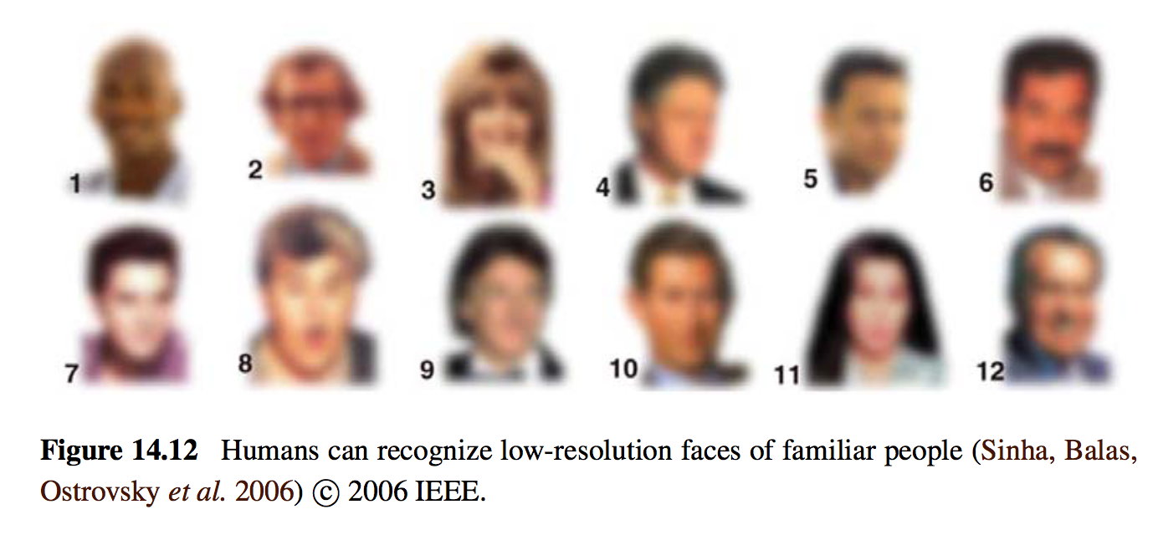
14.2 Face recognition
14.2.1 Eigenfaces
14.2.2 Active appearance and 3D shape models
14.2.3 Application: Personal photo collections
Notes:
Face recognition 分成三個子小節
eigenfaces特徵臉
AAM (Active appearance Model主動外觀模型) and 3D shape models 3D形狀模型
Application: Personal photo collections 應用在個人照片收集
人可以辨認低解析度熟悉的人臉(家人)

Slide 38
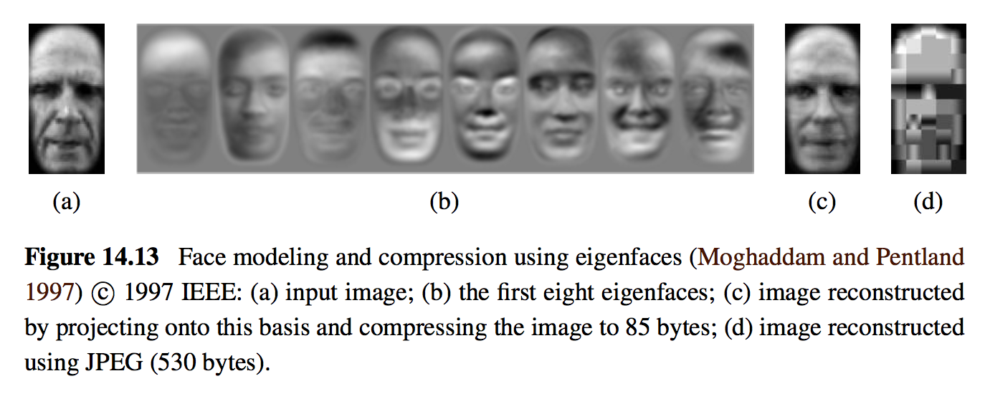
14.2.1 Eigenfaces
JPEG: Joint Photographic Experts Group
IEEE: Institute of Electrical and Electronics Engineers
Notes:
Face modeling and compression using eigenfaces 使用特徵臉進行面部建模和壓縮
是輸入的原始影像
前八個eigenface, eigenface就是將臉的部分特徵
藉由投影到基礎並壓縮影像到85bytes(所有特徵臉的權重和)的影像重建,
使用JPEG這個影像壓縮的方法使影像重建(即使使用到530bytes, 也沒有eigenfaces來的好, 所以用eigenface有自己的優勢喔)
Image reconstructed by projecting onto the basis and compressing the image to 85 bytes
影像重建, 藉由投影到基礎上並將圖像壓縮到85個字節

Slide 39
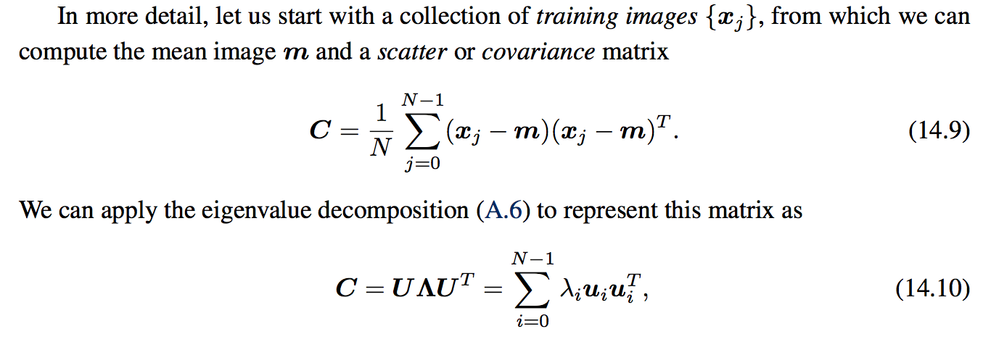
Eigenfaces
SVD: Singular Value Decomposition
Notes:
Eigenfaces特徵臉
1.將每個特徵臉乘上權重並加上mean face 就可以重建回原來的臉
2.從訓練集中可以計算每一張影像構成的covariance matrix 共變異矩陣
3.使用SVD singular value decomposition求解
eigenfaces rely on the observation first made by Kirby and Sirovich that an arbitary face image x can be compressed and reconstructed by starting with a mean image m and adding a small number of scaled signed images ui,
特徵臉依賴於Kirby和Sirovich首先發現的觀察，即通過從平均圖像m開始並添加少量縮放的簽名圖像ui來壓縮和重建任意麵部圖像x，
in more detail, let us start with a collection of training images xj, from which we can compute the mean image m and a scatter or covariance matrix
更詳細地說，讓我們從一組訓練圖像xj開始，我們可以從中計算平均圖像m和散射或協方差矩陣

Slide 40
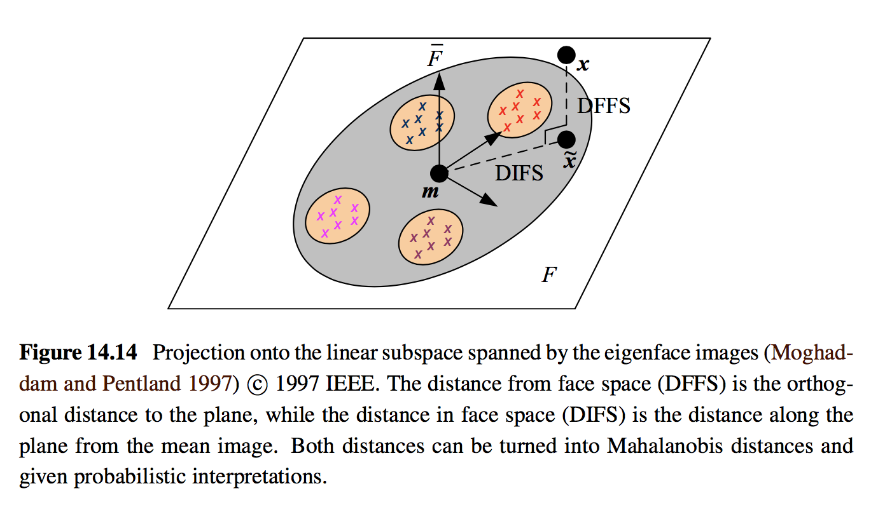
Notes:
這是由eigenface image擴展的特徵子空間
最後可以計算出每張影像x距離mean face的DFFS(distance from face space )與平面的正交距離以及DIFS(distance in face space)沿平面的水平距離
projection onto the linear subspace spanned by the eigenface image
投影到由特徵臉圖像跨越的線性子空間上
the distance from face space DFFS is the orthogonal distance to the plane, while the distance in face space(DIFS) is the distance along the plane from the mean image.
距離面部空間DFFS的距離是與平面的正交距離，而面部空間的距離（DIFS）是沿平面距平均圖像的距離。
both distances can be turned into Mahalanobis distances and given probabilistic interpretations.
這兩個距離都可以變成馬哈拉諾比斯距離並給出概率解釋。

Slide 41
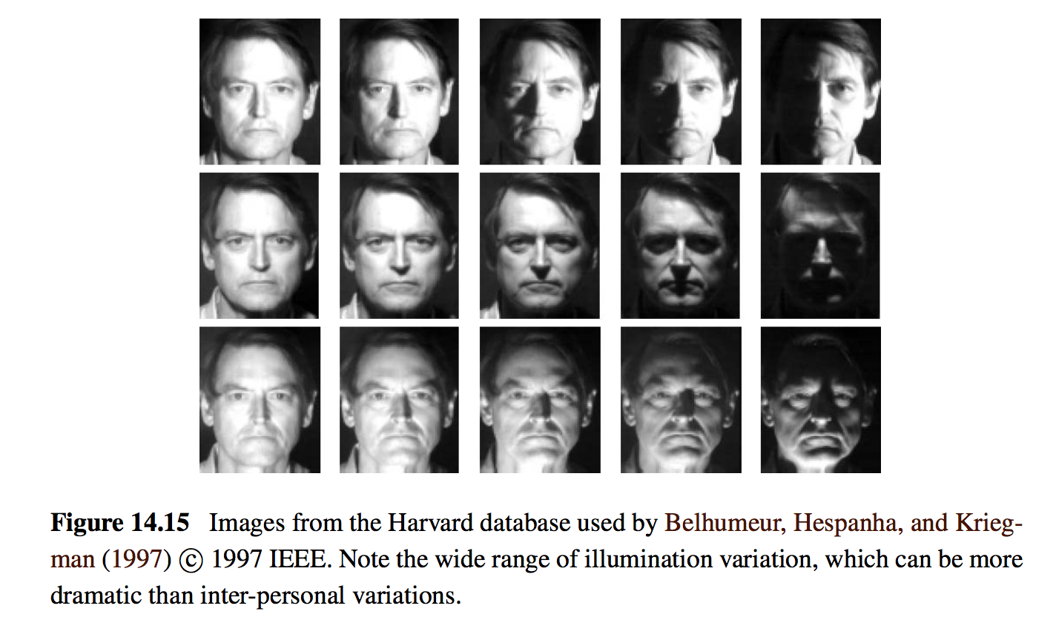
What’s Problem with PCA?
Notes:
PCA有神麼問題
PCA也不是萬能的, 這裡說因為亮度的急遽變化造成的差異比換一個不同的人還要大
所以前處理才要加入corrected-lighting 和 histogram equalizing
Consider the set of images of one person taken under a wide range of illuminations shown in Figure 14.15. As you can see, the intrapersonal variability within these images is much greater than the typical extrapersonal variability between any two people taken under the same illumination. Regular PCA analysis fails to distinguish between these two sources of variability and may, in fact, devote most of its principal components to modeling the intrap- ersonal variability.
考慮一個人在一系列照明下拍攝的圖像集，如圖14.15所示。 正如您所看到的，這些圖像中的人際差異遠遠大於在相同照明下拍攝的任何兩個人之間的典型的人際差異。 定期PCA分析無法區分這兩種變異來源，實際上可能將其大部分主要成分用於模擬個體內變異性。

Slide 42
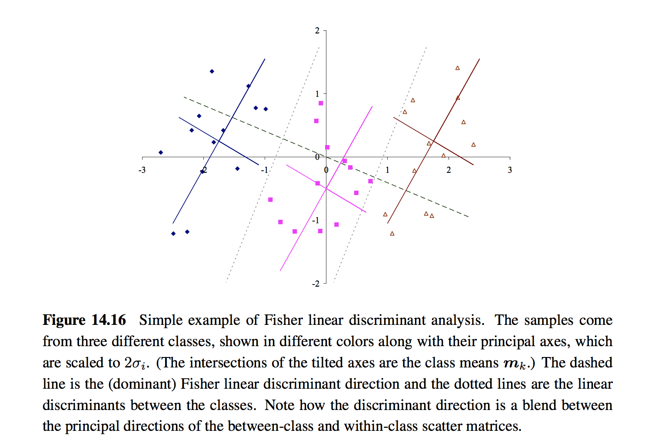
Notes:
Principal axes:三個顏色 從右上到左下
2*Singma i :兩個輸入影像的標準差
焦點事十字架的
點點線分開classes
Discriminatnt direction 是由每個 Principal axes混合構成的
simple example of Fisher linear discriminant analysis. The samples come from three different classes, show in different color along with their principal axes, which are scaled to 2sigmai. (The intersections of the tilted axes are the class means mk)
Fisher線性判別分析的簡單例子。 樣本來自三個不同的類別，顯示不同的顏色及其主軸，其縮放為2sigmai。（傾斜軸的交點是類意味著mk）
the dashed line is the (dominant) Fisher linear discriminant direction and the dotted lines are the linear discriminants between the classes,.
虛線是（主導）Fisher線性判別方向，虛線是類之間的線性判別式。
note how the discriminant direction is a blend between the principal directions of the between-class and within-class scatter matrices.
注意判別方向是如何在類間和類內散射矩陣的主方向之間的混合。

Slide 43
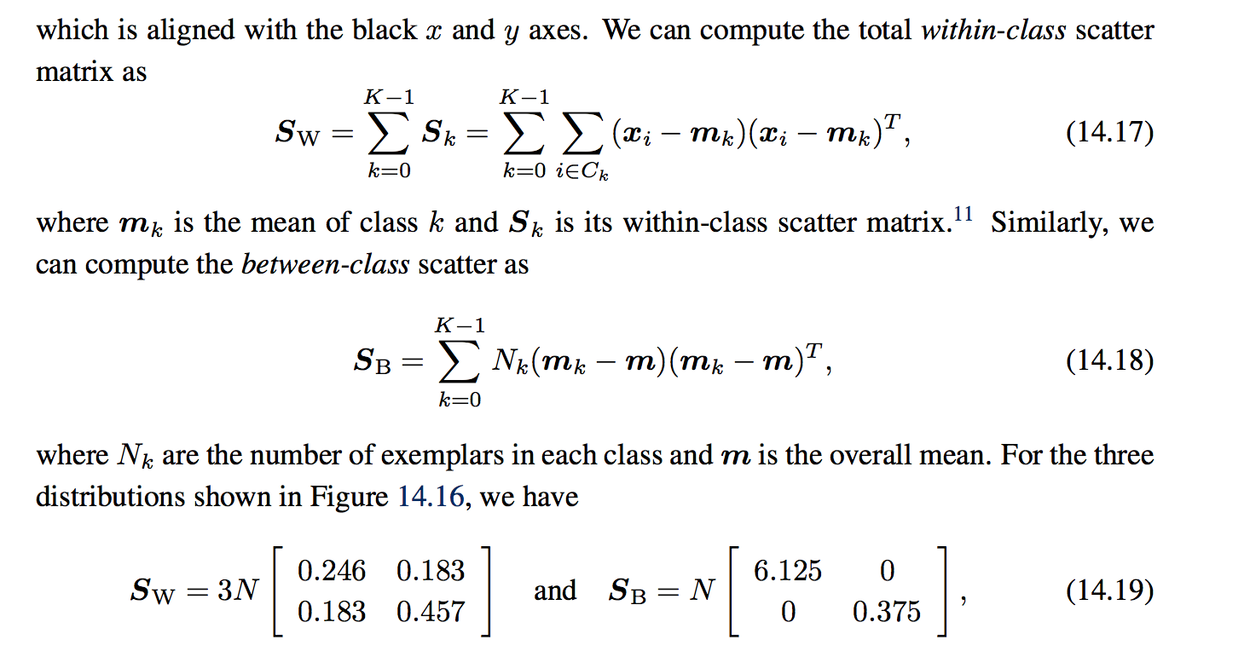
Improved PCA: Fisher’s linear discriminant (FLD)
Notes:
用此法改善PCA
which is aligned the black x and y axes.we can compute the total within-class scatter matrix
它與黑色x和y軸對齊。我們可以計算總類內散射矩陣
Sw:單個class的total within-class scatter matrix
SB:betewwn-class scatter matrix
Xi:class中的點
Mk:單個class的平均
M:全部class的平均
Nk:單個class的點數量

Slide 44
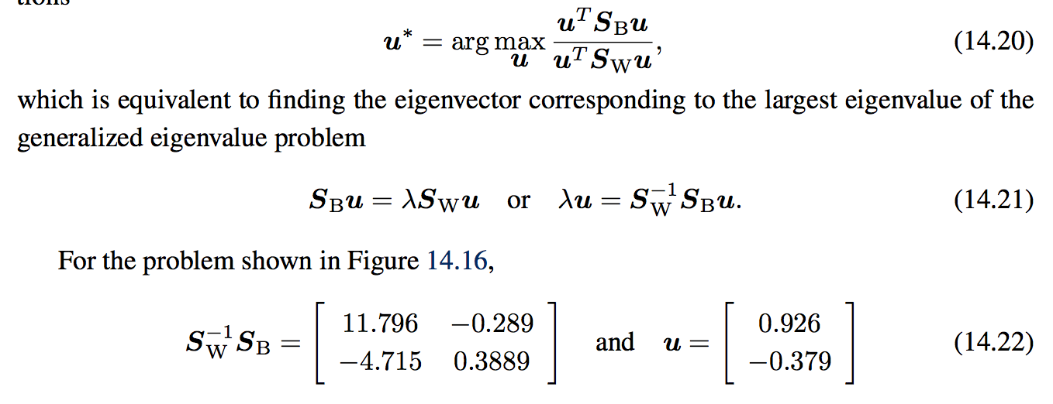

Slide 45
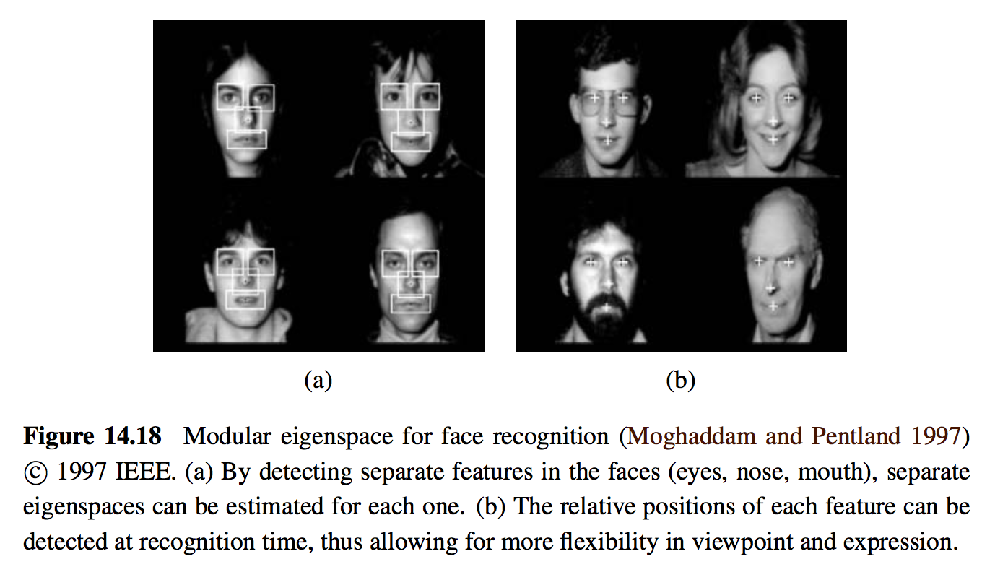
Modular eigenspace for face recognition
Notes:
modular eigenspace for face recognition 用於人臉識別的模組化的特徵空間
(a)針對每一個臉部特徵, 計算單獨器官的特徵空間
(b)這些器官bonding box的中心
(a)通過檢測臉部單獨的特徵(眼睛, 鼻子, 嘴巴), 並估計每個一個的單獨特徵空間
(b)根據不同視角和表情來識別每個單獨特徵的相對位置
by detecting separate features in the face
通過檢測面部的單獨特徵
separate eigenspaces can be estimated for each one
可以為每一個估計單獨的本徵空間
the relative positions of each feature can be detected at recognition time, thus allowing for more flexibility in viewpoint and expression.
可以在識別時檢測每個特徵的相對位置，從而允許視點和表達的更大靈活性。

Slide 46
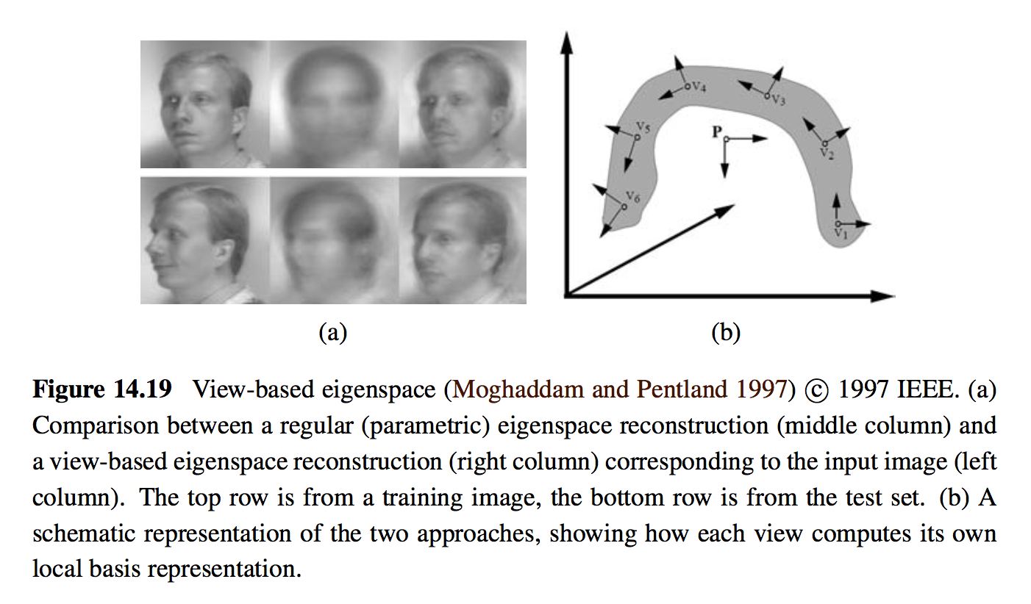
Large training data
Notes:
view-based eigenspace基於視圖的本徵空間
(a). View-based eigenspace reconstruction 比 regular eigenspace reconstruction來的好
Comparison between a regular (parametric) eigenspace reconstruction (middle column) and a view-based eigenspace reconstruction (right column) corresponding to the input image (left column).
常規（參數）本徵空間重建（中間列）與對應於輸入圖像（左列）的基於視圖的本徵空間重建（右列）之間的比較。
A schematic representation of the two approaches, showing how each view computes its own local basis representation.
兩種方法的示意圖，顯示每個視圖如何計算其自己的局部基礎表示。

Slide 47
Funny film
家寧女神
https://www.youtube.com/watch?v=fNodMrOT2uw

Slide 48
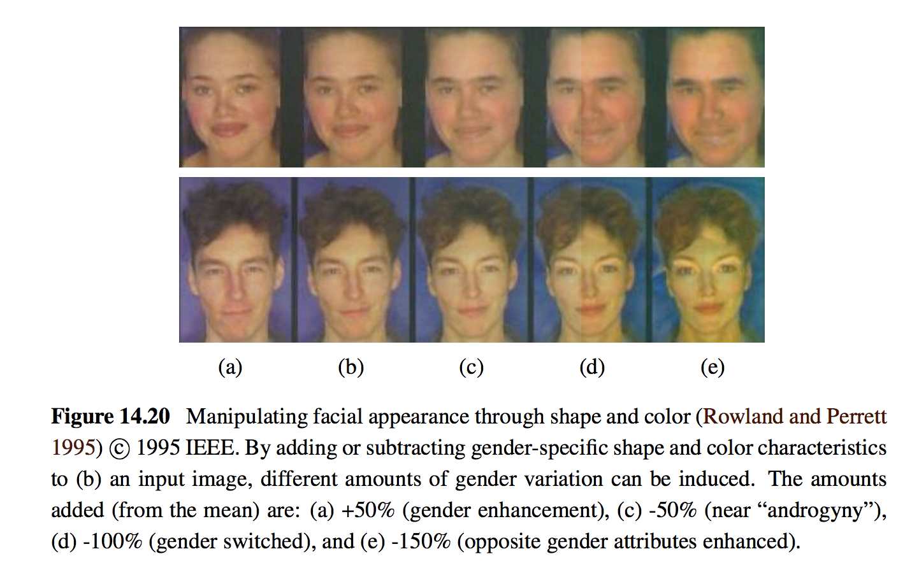
14.2.2 Active appearance and 3D shape models
100%
50%
0%
50%
100%
Notes:
AAMs 主動外觀模型, 透過色彩和形狀來改變性別屬性
(b)是原圖(目前性別是50%)
(a)將自己的性別加強50%, 所以是100% gender enhancement 性別提升
(c)將自己的性別減少50%, 所以是0% androgyny 雌雄同體
(d)將自己的性別減少100%, 所以是-50% gender switched 性別轉換
(e)將自己的性別減少150%,所以是-100% opposite gender attributes enhanced 對性別屬性增強
manipulating facial appearance through shape and color通過形狀和顏色操縱面部外觀, 可以透過增加或是特定性別的形狀與特徵
different amounts of gender variation can be induced. The amounts added (from the mean)
可以誘發不同數量的性別差異。 增加（從平均值）

Slide 49
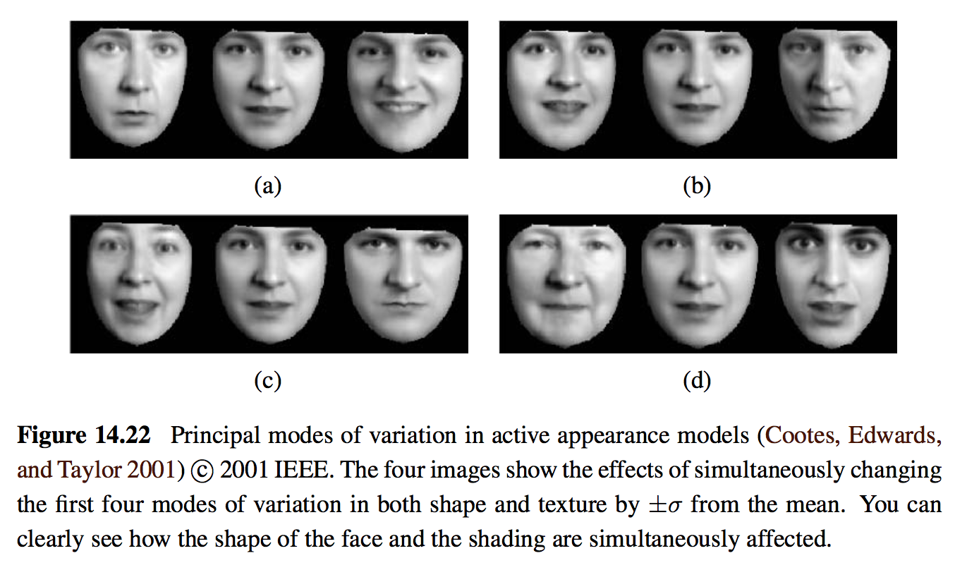
Principal modes of variation in active appearance models
Notes:
principal modes of variation in active appearance models主動外觀模型的主要變化模型
abcd中間是我的原始影像. 通過AAMs來改變臉部的的形狀和陰影, 產生不同的表情
the four images show the effects of simultaneously changing the first four modes of variation in both shape and texture by +-sigma from the mean.
四幅圖像顯示了同時通過平均值+ -sigma改變形狀和紋理的前四種變化模式的效果。
you can clearly see how the shape of the face and the shading are simultaneously affected
你可以清楚地看到面部的形狀和陰影是如何同時受到影響的

Slide 50
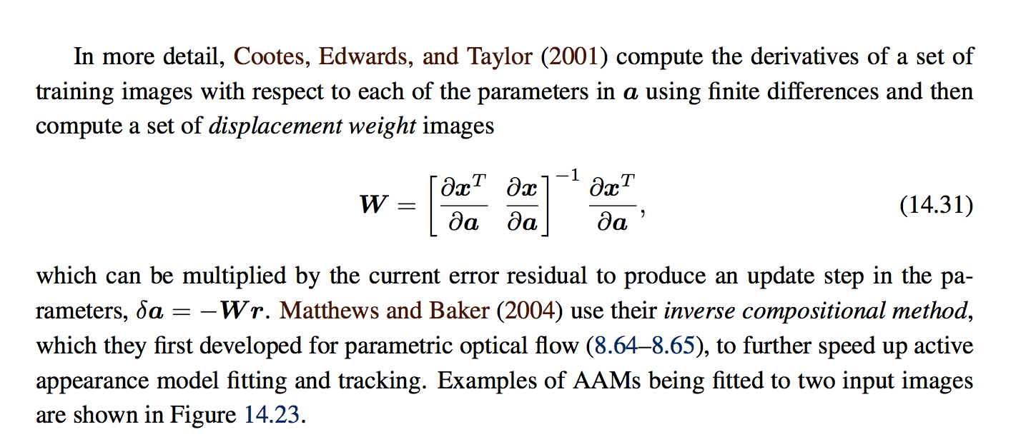
AAM: Active Appearance Model
Notes:
這裡是說使用有限差分計算每一個training data, 來得到位移權重的影像W
將W乘上error residual殘差分析, 來跟新a, 回去重新疊代新的權重
後面也有人使用inverse compositional method逆成分法來實現AAMs, 第一個使用OPTICAL PLOW來提速AAM的擬合和追蹤
in more detail, cootes, edwards, and taylor compute the derivatives of a set of training image with respect to each of the parameters in a using finite differences and then compute a set of displacement weight images.
更詳細地，cootes，edwards和taylor使用有限差分計算關於α中的每個參數的一組訓練圖像的導數，然後計算一組位移權重圖像。
which can be multiplied by the current error residual to produce an update step in the parameters,
可以乘以當前誤差殘差來產生參數的更新步驟，
Matthews and Baker use their inverse compositional method, which they first developed for parametric optical flow, tofurther speed up active appearance model fitting and tracking. Examples of AAMs being fitted to two input images are shown in Figure 14.23.
Matthews和Baker使用他們的逆成分方法，他們首先為參數光流開發，進一步加快主動外觀模型的擬合和跟踪。 適合兩個輸入圖像的AAM示例如圖14.23所示。

Slide 51
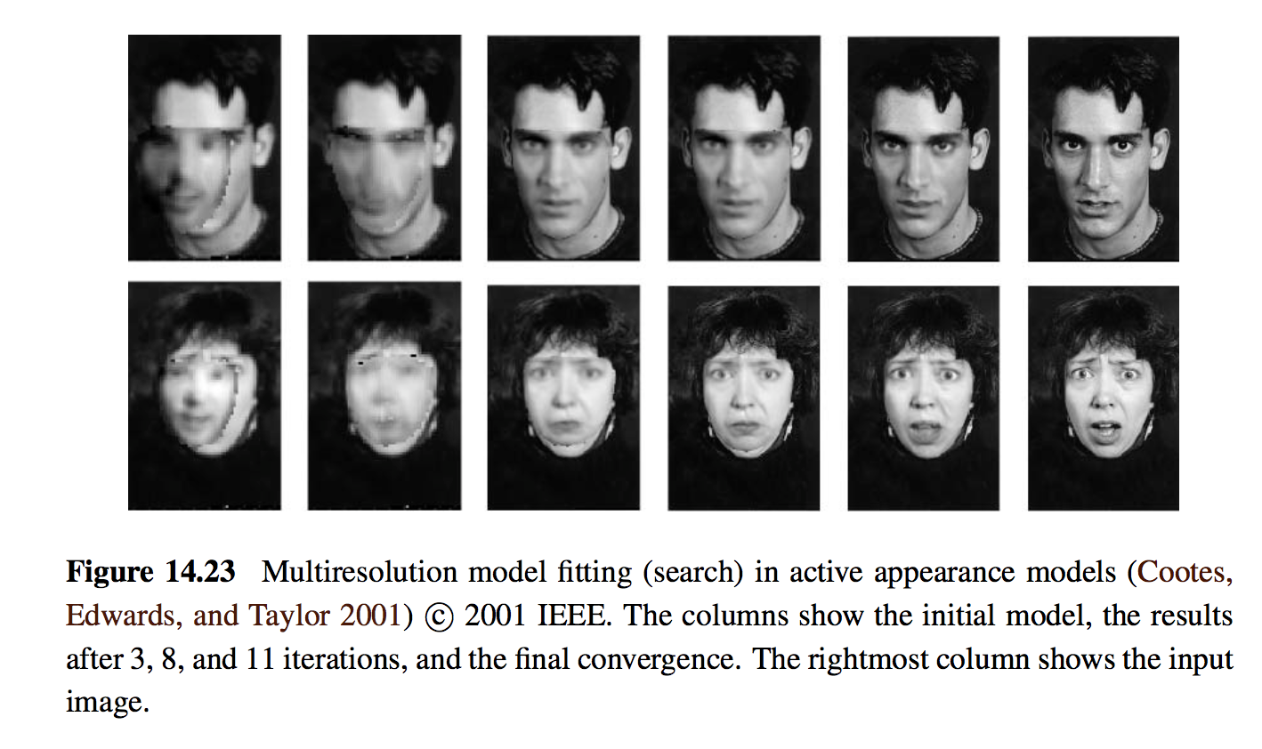
Multiresolution model fitting in active appearance models
Notes:
multiresolution model fitting (search) in active appearance models 在主動外觀模型中的多分辨率模型擬合（搜索）
從最左邊的平均臉, 經過疊代3,8,11次以及結果, 可以收到最右邊的原始影像.
the columns show the initial model, the results after 3,8,11 iterations and the final convergence. The rightmost column shows the input image.
列顯示初始模型，3,8,11次迭代後的結果和最終收斂。 最右邊的列顯示輸入圖像。

Slide 52
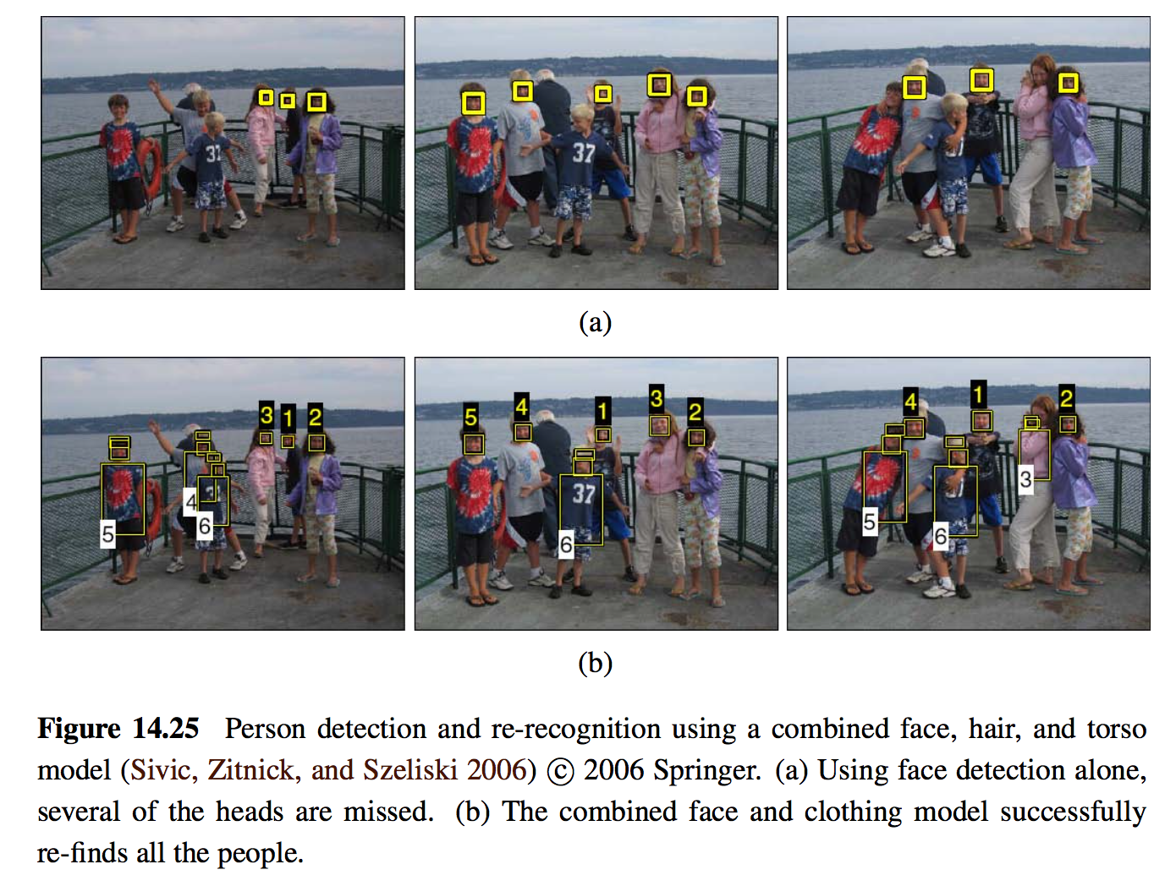
14.2.3 Application: Personal photo collections
Notes:
應用上就是personal photo collections 個人照片集
(a)如果只使用人臉偵測, 就會錯過幾個頭
(b)當加入偵測衣服模型, 兩個偵測器就可以找到全部的人
人的檢測 以及 結合臉,頭法軀幹模型的重新識別
person detection and re-recognition using a combined face, hair, and torso model
使用組合的面部，頭髮和軀幹模型進行人物檢測和重新識別
using face detection alone, several of the heads are missed..
僅使用面部檢測，就會錯過幾個頭部。
the combined face and clothinh model successfully re-finds all the people
組合的face和clothinh模型成功地重新找到了所有人

Slide 53
Funny film
家寧女神
https://www.youtube.com/watch?v=fNodMrOT2uw

Slide 54
Content
Introduction to recognition
Object detection
Face recognition
Instance recognition
Category recognition
Context and scene understanding
Notes:
接者要講的是 Instance recognition實例識別

Slide 55
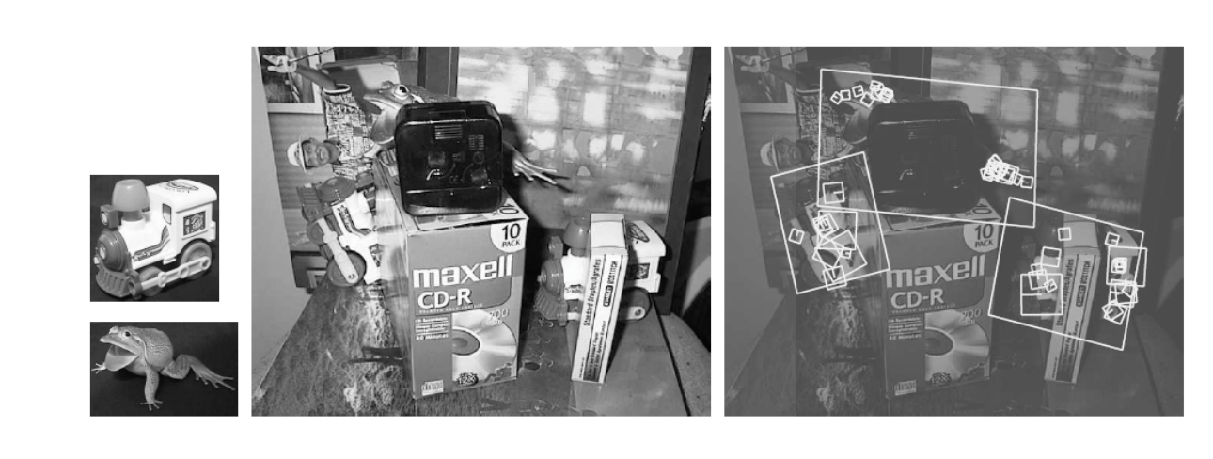
14.3 Instance recognition
14.3.1 Geometric alignment
14.3.2 Large databases
14.3.3 Application: Location recognition
Notes:
Instance recognition實例識別 分成三個子節
Geometric alignment 幾何對齊
Large databases 大型數據庫
Application: Location recognition 位置識別

Slide 56
14.3.1 Geometric alignment
Extracts a set of interest points in each database image and stores the associated descriptors (and original positions) in an indexing structure such as a search tree
At recognition time, features are extracted from the new image and compared against the stored object features.
Notes:
Geometric alignment幾何對齊
1.先將training database image中提取interest points 有興趣的點, 儲存在相關描述器(feature). 放入indexing structure索引結構中(決策樹)
2.將testing image提取特徵, 進行特徵比較
Extracts a set of interest points in each database image and stores the associated descriptors (and original positions) in an indexing structure such as a search tree
在每個數據庫圖像中提取一組興趣點，並將關聯的描述符（和原始位置）存儲在索引結構（如搜索樹）中
At recognition time, features are extracted from the new image and compared against the stored object features.
在識別時，從新圖像中提取特徵並與存儲的對象特徵進行比較。

Slide 57
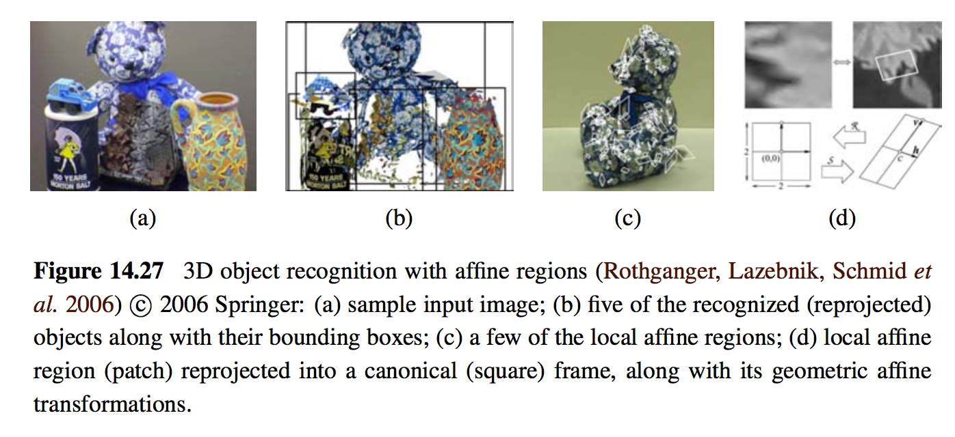
3D object recognition with affine regions
Campare with descriptors
Notes:
3D object recognition with affine regions 具有仿射區域的3D對象識別
輸入的圖象
有五個物體被偵測到且紅框框是他們的bonding box
提取一些有興趣的區域 local affine regions 局域的仿射區域
將這些這local affine regio重新投影變成矩形並比與描述器比對特徵, 並決定這個物體的分類
local affine region(patch) reprojected into a canonical (square) frame, along with its geometric affine transformations
局部仿射區域（補丁）重新投射到規範（正方形）框架中，以及其幾何仿射變換

Slide 58
14.3.2 Large databases
The problem of quickly finding partial matches between documents is one of the central problems in information retrieval (IR)
The basic approach in fast document retrieval algorithms is to pre-compute an inverted index between individual words and the documents (or Web pages or news stories) where they occur.
The frequency of occurrence of particular words in a document is used to quickly find documents that match a particular query.
Notes:
Large databases 大型的數據庫
1.這個問題是如何快速information retrieval信息檢索（IR）匹配的index
2.快速索引演算法是使用的是inverted index 反向索引 (像是cutrl+F)多個特徵來決定類別
3.用文件中發生的單詞頻率可以用於快速匹配可能較高的結果
The problem of quickly finding partial matches between documents is one of the central problems in information retrieval (IR)
快速找到文檔之間部分匹配的問題是信息檢索（IR）的核心問題之一
The basic approach in fast document retrieval algorithms is to pre-compute an inverted index between individual words and the documents (or Web pages or news stories) where they occur.
快速文檔檢索算法的基本方法是預先計算單個單詞與發生它們的文檔（或網頁或新聞報導）之間的反向索引。
The frequency of occurrence of particular words in a document is used to quickly find documents that match a particular query.
文檔中特定單詞的出現頻率用於快速查找與特定查詢匹配的文檔。

Slide 59
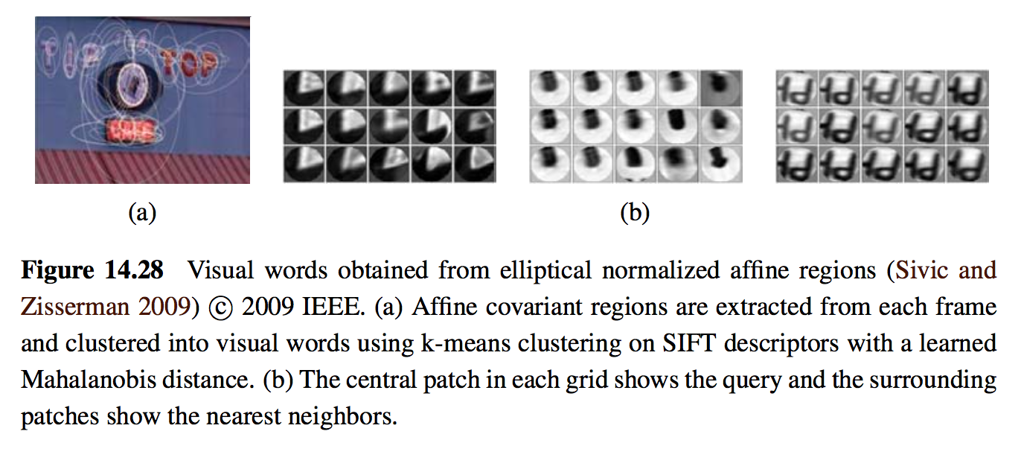
Visual words obtained from elliptical normalized affine regions
SIFT: Scale-Invariant Feature Transform
Notes:
visual words obtained from elliptical normalized affine regions從橢圓歸一化仿射區域獲得的視覺詞
每個frame中的affine covariant region必須使用SIFT(尺度不變特徵轉換)以及k-mean分類成visual words視覺詞
被k-mean分類的中心以及中心patch附近的鄰居patch
尺度不變特徵轉換:偵測的特徵點在位置 尺度 旋轉都是不變的
affine covariant regions are extracted from each frame and clustered into visual words using k-means clustering on SIFT(Scale-invariant feature transform) descriptors with a learned Mahalanobis distance.
從每個幀中提取仿射協變區域，並使用具有學習的馬哈拉諾比斯距離的SIFT(尺度不變特徵轉換)描述符上的k均值聚類聚類成視覺詞。
the central patch in each grid shows the query and the surrounding patches show the nearest neighbors
每個網格中的中央補丁顯示查詢，周圍的補丁顯示最近的鄰居

Slide 60
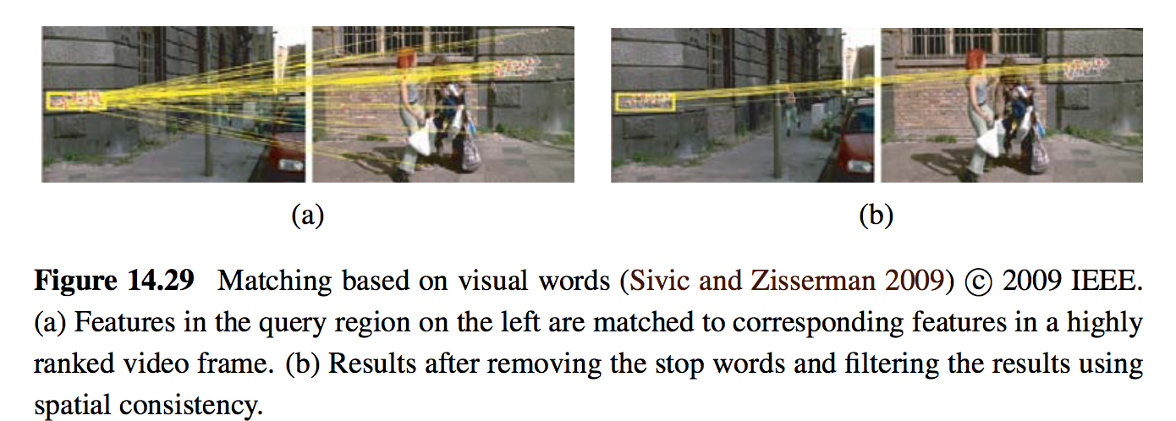
Matching based on visual words
Notes:
matching based on visual words 基於視覺詞的匹配
(a)將左圖的區域中的每個patch和右圖影片的影像做特徵匹配, 最高配對的結果
(b) 使用spatial consistency空間一致性來過濾結果
features in the query region on the left are matched to corresponding features in highly ranked video frame.
左側查詢區域中的特徵與高度排序的視頻幀中的對應特徵匹配。
results after removing the stop words and filtering the results using spatial consistency.
刪除停用詞並使用空間一致性過濾結果後的結果。

Slide 61
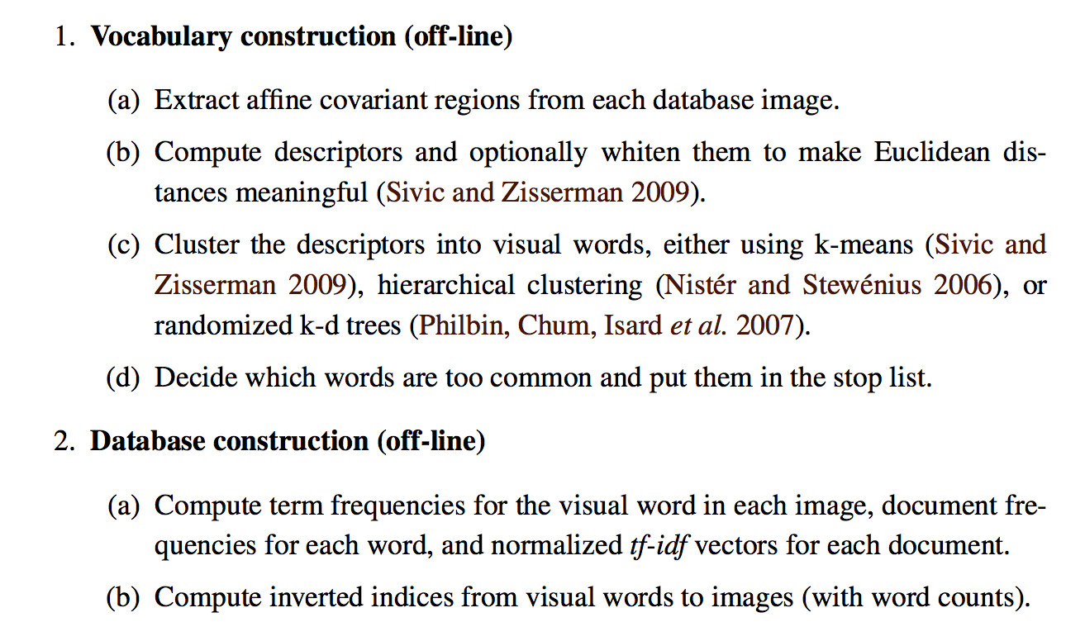
Image retrieval using visual words
TF-IDF: Term Frequency–Inverse Document Frequency
Notes:
Image retrieval using visual words 使用視覺詞檢索圖像
vocabulary construction詞彙建構(一個影像或文件的特徵構成的)
(a)從database中提取affine covariant regions仿射共變區域.
(b)利用whiten drop 掉一些點來計算他們,使得歐式距離是有意義的
(c)使用k-means分類, hierarchical clustering層次聚類(資料層層反覆地進行分裂或聚合，以產生最後的樹狀結構), 或是 randomized k-d trees分類來分類特徵descriptors
(d)將不重要的字 common, 放進sotp list 不重要的列表
2.Database construction (off-line) 資料庫結構(所有影像或文件的特徵構成的)
tf-idf是計算字的頻率和反向文件頻率的演算法
(a)將每個visual word 使用tf-idf(Term Frequency–Inverse Document Frequency)是一個加權技術.
(b)給予這些visual word 索引
compute descriptors and optionally whiten them to make euclidean distances meaningful.
計算描述符並可選地將它們白化以使歐幾里德距離有意義。
compute term frequencies for the visual word in each image, document frequencies for each word, and normalized tf-idf(Term Frequency–Inverse Document Frequency) vectors for each document.
計算每個圖像中視覺詞的術語頻率，每個詞的文檔頻率，以及每個文檔的歸一化tf-idf(術語頻率 - 逆文檔頻率）矢量, 是一個常用的加權技術。
compute inverted indices from visual words to image(with word counts)
計算從視覺詞到圖像的倒排索引（帶字數）

Slide 62
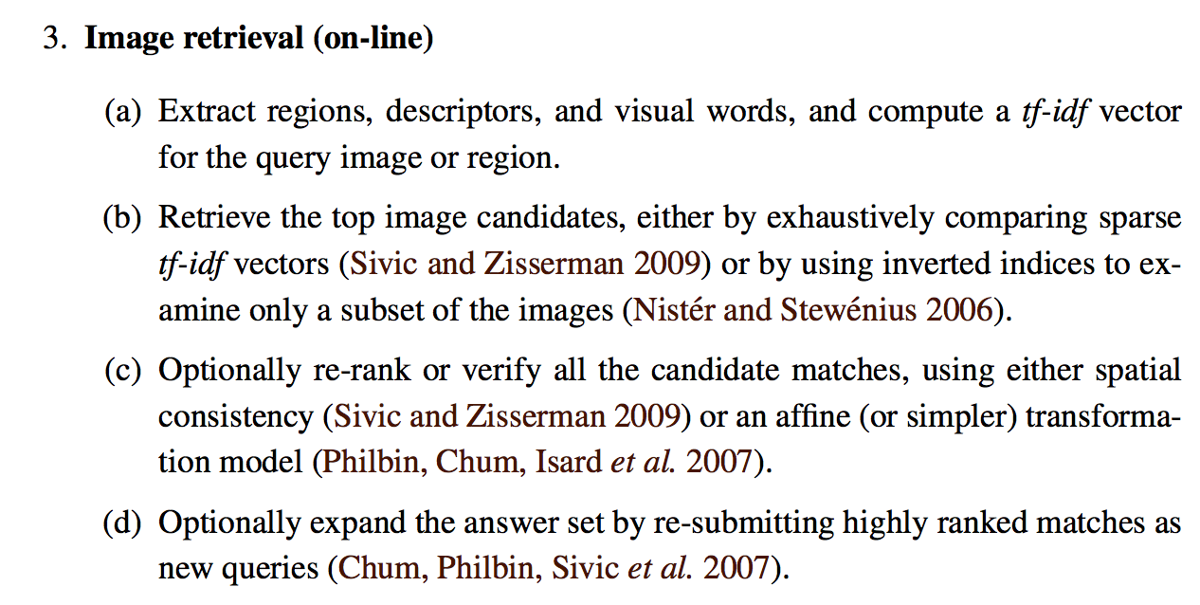
Notes:
3. image retrieval 圖像檢索
(a)提取影像區域中的affine covariant regions, 描述器, 視覺詞(特徵), 以及用 tf-idf計算影像中特徵的成分
(b)這裡透過 窮盡比對或inverted indices反向索引來進行比對
加速/加準的選擇項
(c)使用空間一致性或仿射變換模型對所有候選匹配進行重新排序或驗證
(d)選擇高排名匹配的區域並重新查詢
retrieve the top image candidates, either by exhaustively comparing sparse tf-idf vector or by using inverted indices to examine only a subset of the images.
通過窮舉比較稀疏tf-idf向量或通過使用反向索引來檢查圖像的子集，檢索頂部圖像候選者。
optionally re-rank or verify all the candidate matches, using either spatial consistency or an affine transformation model.
可選地，使用空間一致性或仿射變換模型對所有候選匹配進行重新排序或驗證。
optionally expand the answer set by re-submitting highly ranked matches as new queries.
通過將高排名匹配重新提交為新查詢，可以選擇擴展答案集。

Slide 63
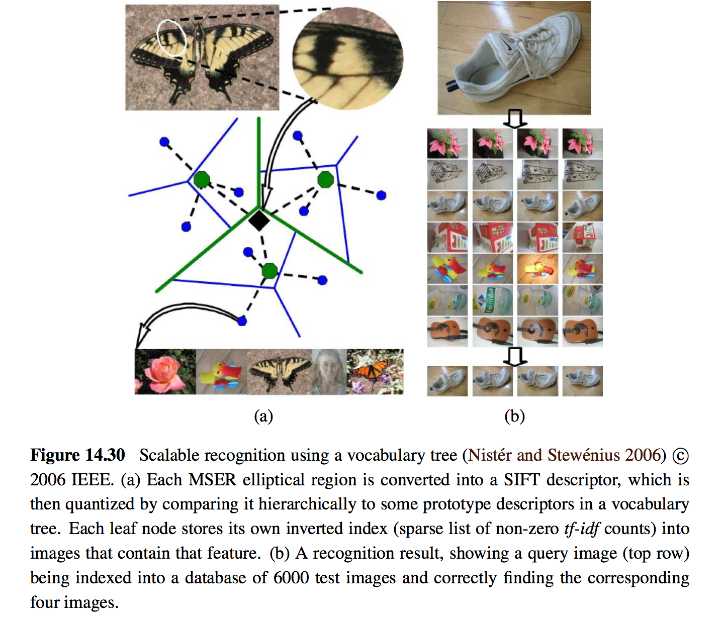
MSER: Maximally Stable Extremal Regions
Notes:
scalable recognition using a vocabulary tree 使用詞彙樹進行可伸縮識別
(a)將MSER Maximally Stable Extremal Regions最大穩定極值區域 偵測器 檢測出斑點, 然後使用SIFTscale invariant feature transform尺寸不變的特徵轉換來當作特徵, 然後在 vocabulary tree辭彙樹中進行inverted index 反向索引比對,最後在看哪個target中的feature對應視覺詞最多, 就可以決定target
(b)在6000個testing中可以正確找到相對應的四個影像
each MSER (Maximally Stable Extremal Regions) elliptical region is converted into a SIFT descriptor, which is then quantized by comparing it hierachically to some prototype descriptors in a vocabulary tree.
將每個MSER（最大穩定極值區域）橢圓區域轉換為SIFT描述符，然後通過將其分層地與詞彙樹中的一些原型描述符進行比較來量化。
Each leaf node stores its own inverted index (sparse list of non-zero tf-idf counts) into images that contain that feature.
每個葉節點將其自己的反向索引（非零tf-idf計數的稀疏列表）存儲到包含該特徵的圖像中。
A recognition result, showing a query image (top row) being indexed into a database of 6000 test images and correctlyu finding the corresponding four images.
識別結果，顯示查詢圖像（頂行）被索引到6000個測試圖像的數據庫中並且正確地找到相應的四個圖像。

Slide 64
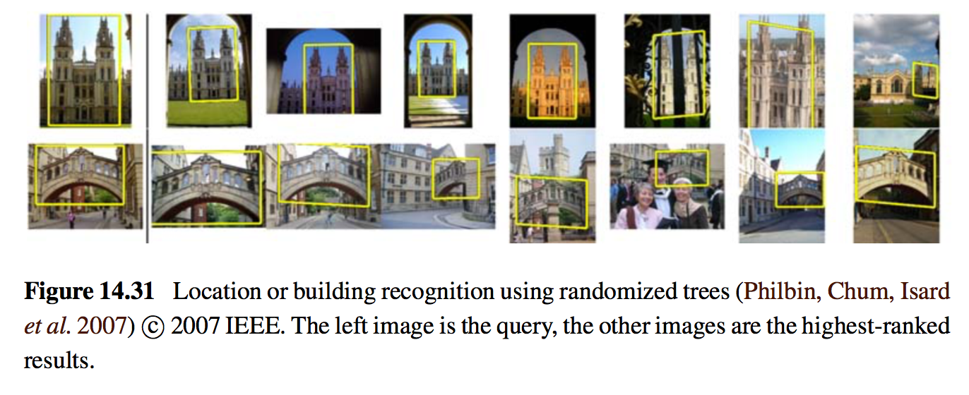
14.3.3 Application: Location recognition
Notes:
location or building recognition using randomized trees 使用隨機樹的位置或建築物識別
最左邊兩張圖是我們要查詢框框feature的原始影像
右邊都是匹配結果.(這些結果已經建立在database中)
the left image is the query, the other images are the highest-ranked results.
左圖是查詢，其他圖像是排名最高的結果。

Slide 65
Funny film
Ashly女神
https://www.youtube.com/watch?v=4uX1VyNBvLA

Slide 66
Content
Introduction to recognition
Object detection
Face recognition
Instance recognition
Category recognition
Context and scene understanding
Notes:
這裡要講的是Category recognition 類別識別

Slide 67
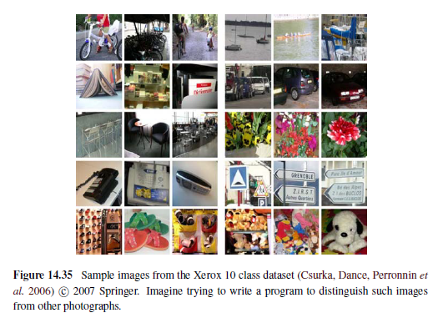
14.4 Category recognition
14.4.1 Bag of words
14.4.2 Part-based models
14.4.3 Recognition with segmentation
14.4.4 Application: Intelligent photo editing
Notes:
Bag of words : 詞袋模型
Part-based models基於部件的模型
Recognition with segmentation通過分割識別
Application: Intelligent photo editing 應用：智能照片編輯
從Xerox 10相機類別數據集的影像
試著想像寫一個程序來區分這些影像

Slide 68
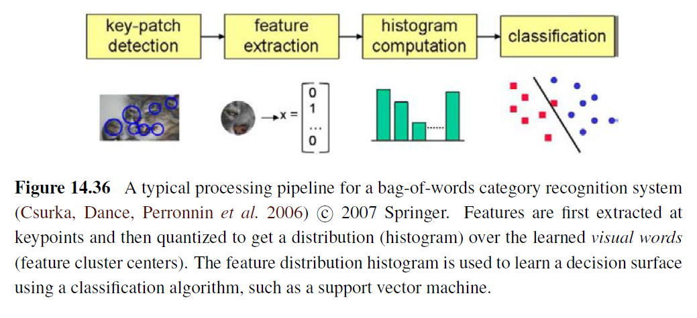
14.4.1 Bag of words
Simply computes the distribution (histogram) of visual words found in the query image and compares this distribution to those found in the training images.
Notes:
對於bag of words詞袋模型具類辨識系統的一個處理管道
特徵首先會先在關鍵點處被提取, 然後量化並得到分布(直方圖)而學到了visual words視覺詞(feature cluster center特徵聚類中心)
這個特徵分布直方圖是用於使用分類算法學習決策表面, 像是support vetor machine 支持向量機
簡單的在搜尋圖像中計算visual words的分布並獎此分布與trainning image中的分布做比較
先把training dataset中每個影像提取特徵, 將小片分類成n個類別, 將testing image提取特徵,並比較與哪個類別成分相近

Slide 69
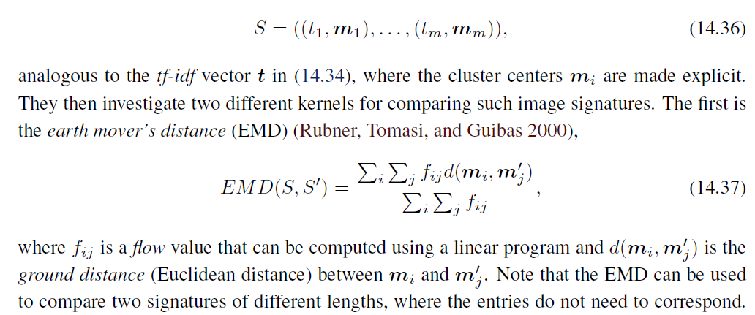
To estimate distances for the kernel function: form an image signature
Notes:
To estimate distances for the kernel function: form an image signature估計內核函數的距離：形成圖像簽名
Xxxxxxxxxxxxxxxxxx
analogous to the tf-idf vector t in (14,34), where the cluster centers mi are made explicit.
類似於（14,34）中的tf-idf向量t，其中聚類中心mi是明確的。
They then investigate two different kernels for comparing such image signatures. The first is the earth mover's distance (EMD)
然後，他們研究了兩種不同的內核，用於比較這些圖像簽名。 首先是地球移動器的距離（EMD）
where fij is a flow value that can be computed using a linear program and d(mi, mij) is the ground distance (Euclidean distance) between mi and m'j. Note that the EMD can be used to compare two signatures of different lenghts, where the entries do not need to correspond.
其中fij是可以使用線性程序計算的流量值，d（mi，mij）是mi和m'j之間的地面距離（歐幾里德距離）。 請注意，EMD可用於比較不同長度的兩個簽名，其中條目不需要對應。

Slide 70
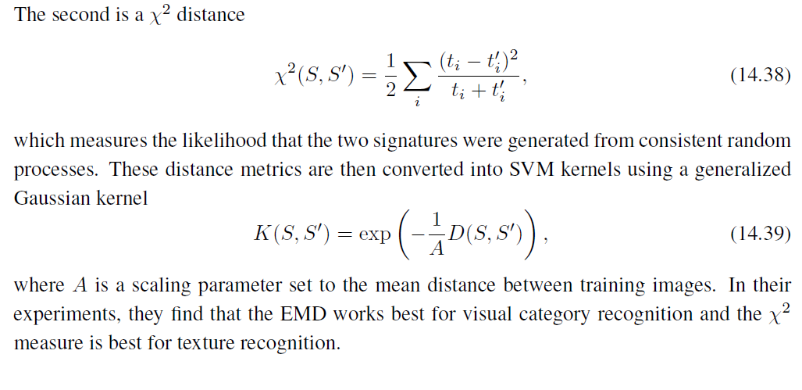
Notes:
xxxxxxxxxxxxxxxx

Slide 71
Comparing collections of feature vectors using pyramid matching
Notes:
Comparing collections of feature vectors using pyramid matching使用金字塔匹配比較特徵向量的集合
(a)使用kernel將兩張影像使用不同層級的(b)金字塔, 將特徵特徵投影到更高維的特徵空間, 以計算特徵之間的距離, 決定匹配程度
the feature-space pyramid match kernel constructs a pyramid in high-dimensional feature space and uses it to compute distances (and implicit correspondences) between sets of feature vectors.
特徵空間金字塔匹配核在高維特徵空間中構造金字塔，並使用它來計算特徵向量集之間的距離（和隱式對應關係）。
spatial pyramid matching divides the image into a pyramid of pooling regions and computes separate visual word historgrams (distributions) inside each spatial bin.
空間金字塔匹配將圖像劃分為匯集區域的金字塔，併計算每個空間區間內的單獨視覺文字圖（分佈）。

Slide 72
A one-dimensional illustration of comparing collections of feature vector using the pyramid match kernel
Notes:
A one-dimensional illustration of comparing collections of feature vector using the pyramid match kernel 使用金字塔匹配內核比較特徵向量集合的一維圖示
是在高維特徵空間中相似的有趣點
(c)計算這些點的值方圖
(d) 找到聯集的部分
(e) 依照相似程度給予權重值
(a) distribution of feature vectors (point sets) into the pyramidal bins
將特徵向量（點集）分佈到錐體箱中
(b-c) historgram of poit counts in bins Bu and Bu' for the two images
兩個圖像的區間Bu和Bu'中的點計數直方圖
(d) histogram intersections (minimum values)
直方圖交叉點（最小值）
(e) per-level similarity scores, which are weighted and summed to from the final distance/similarity metric.
每級相似性得分，其從最終距離/相似性度量加權並求和。

Slide 73
Image-to-Image vs. Image-to-Class distance comparsion
Notes:
Image-to-Image vs. Image-to-Class distance comparsion 圖像到圖像與圖像到類的距離比較
the query image on the upper left may not match the feature distribution of any of the database images in the bottom row.
左上角的查詢圖像可能與底行中任何數據庫圖像的特徵分佈不匹配。
However, if each feature in the query is matched to its closet analog in all the class images, a good match can be found.
但是，如果查詢中的每個特徵都與其所有類圖像中的壁櫥模擬匹配，則可以找到良好的匹配。

Slide 74
Bag of words (training:1500 testing:500)
(3)
Notes:
這裡我將2000張照片切成1500training和500張testing
將這四類1500張, 每張再切成16等分的patch當作feature

Slide 75
K-means
Notes:
將剛剛切的小塊用k-means分類成14類, 因為太多點, 這裡只顯示六類, 以及每一類的質心

Slide 76
Historgram
(4)
Classification accuracy of test = 0.514
Notes:
然後我將每一類的training data 歸類後並歸一化, 得到值方圖, 因為前面沒有用feature偵測器, 所以感覺好像沒有確定把這四類明顯的分開

Slide 77
Testing
Accuracy = 0.514
Notes:
測試結果為0.514, 鰻低的 不易外

Slide 78
Funny film
Ashly女神
https://www.youtube.com/watch?v=4uX1VyNBvLA

Slide 79
14.4.2 Part-based models
Notes:
使用圖像結構來定位和追蹤一個人
這個結構是由鉸接式矩形身體部位(軀幹, 頭, 四肢)連結在tree topology樹形拓撲, 就是編碼相對部分的位置和方向
為了擬和一個圖像結構, 一個二進治輪廓影像首先要使用背景相減來計算.

Slide 80
Pictorial structures
Notes:
最小化存在於E的所有部位位置姿勢的位能{li}以及部位對的邊緣(幾何關係)
注意如何讓這個能量與Markov fandom fields 馬爾可夫隨機場 有密切相關,這個場習慣在probabilistic framework機率架構被於嵌入圖像結構, 這可以使參數可以更容易的被學習

Slide 81
Notes:
對於幾何空間驗證的圖像模型????
(a)Constellation星座
(b) Start 星星
(c) k-fan ???
(d)Tree
(e)特徵袋
(f)層次結構
(g) sparse flexible model稀疏靈活的模型

Slide 82
Notes:
以部分為基礎的辨識
將車子的配件和training data中的配件去做匹配, 以及計算出來的匹配程度
(a)對於每個位置的locations和covariance ellipses斜方差橢圓, 隨著它們的發生概率和相對log-scale密度
(b)部件樣本是從最匹配平均外貌的training影像繪畫出來的

Slide 83
Notes:
c .從機車類別中辨識的結果, 顯示偵測特徵(粉紅點)以及部件(彩色圈)

Slide 84
14.4.3 Recognition with segmentation
Notes:
這節要講的是 recognition with sefmentation這是使用分割來辨識

Slide 85
Notes:
interleaved recognition and segmentation 交錯識別和分割
該過程開始於重新識別新圖像（場景）中的視覺詞（碼本條目），並使每個部分在3D（x，y，z）投票空間（頂行）中投票選擇可能的位置和大小。
一旦最大質被找到, 特徵對應的實例被backprojecting反投影貢獻的票數決定
這個對於每個物體的前景背景分割可以被與每個碼本條目相關的反投影機率掩模找到, 這整個辨識和分割過程可以被重複
輸入影像 > 找到有趣的點 > 匹配資料庫相同的點 > 在3D voting space中機率投票> 反投影找最大值可能的對象 > 分割
the process starts by re-recognizing visual words (codebook entries) in a new image (scene) and having each part vote for likely locations and size in a a 3D (x, y, z) voting space (top row).
該過程開始於重新識別新圖像（場景）中的視覺詞（碼本條目），並使每個部分在3D（x，y，z）投票空間（頂行）中投票選擇可能的位置和大小。

Slide 86
Notes:
layout consistent random field 設計一致的隨機場
這個數字表示鄰居關係的種類, 是存在於相同和不同類別中的指定像素
每對成對關係都帶有自己的可能性（能量損失）

Slide 87
Notes:
scene completion using millions of photographs 使用數百萬張照片完成場景
原始影像
不想要前景的刪除後
合理的場景批配, 使用一個使用者選擇紅色突出的
在置換和混和之後輸出影像

Slide 88
14.4.4 Application: Intelligent photo editing
Notes:
影用:智慧照片編輯
automatic phpoto pop-up 自動照片彈出
(a)輸入影像
(b)© 將照片的特徵空間上生病投票併分割
(d) 分割後的結果, 標籤表示地面(綠)，垂直(紅色)和天空(藍色)
(e) 從database數百萬中有很多是拍攝不同角度的火車, 匹配這些場景, 可以得到的分段平面三維模型的新視圖

Slide 89
Jokes
雪碧女神
https://www.youtube.com/watch?v=Dp7_GJ90iMI

Slide 90
Content
Introduction to recognition
Object detection
Face recognition
Instance recognition
Category recognition
Context and scene understanding
Notes:
Context and scene understanding: 使用上下文以及場景理解

Slide 91
14.5 Context and scene understanding
14.5.1 Learning and large image collections
14.5.2 Application: Image search
Notes:
Learning and large image collections: 學習以及大型影像集
Application: Image search: 應用, 影像搜尋

Slide 92
14.5 Context and scene understanding
Notes:
上下文的重要(影像由Antonio Torralba提供)
你可以命名所有在a-b影像的物體, 特別是c-d的圈出的的那些
仔細看圈出的物體, 你注意到他們所有形狀都相同(旋轉後), 如圖(e)所示

Slide 93
14.5 Context and scene understanding
Notes:
contextual scene models for object recognition物體辨識的上下文場景模型
(a) 一些街道場景以及他們的相對應標籤(洋紅色-建築物, 紅色-車, 綠色-樹,藍色-路)
(b) 一些辦公室場景(紅色-電腦, 綠色-鍵盤, 藍色-滑鼠)
(c)從這些標記的場景來建造學習上下文模型, 第一列顯示樣品標籤影像和相對於紅色(車或螢幕)物體的分布,下面顯示組成每一個物體部分的分布

Slide 94
Notes:
藉由場景對準的辨識
(a)輸入影像
(b) 由相似場景的配置來匹配影像
(c)輸入影像的最終標籤

Slide 95
14.5.1 Learning and large image collections
Notes:
ImageNet 影像網
資料集包含超過500種從WordNet層次結構中經過小心審查每種14841個名詞

Slide 96
14.5.2 Application: Image search
Visual features and visual similarity
Content-based image retrieval (CBIR)
Feature-based learning
Notes:
應用:影樣搜索
1. Visual features and visual similarity視覺特徵和視覺相似性
2. Content-based image retrieval (CBIR) 基於內容的圖像檢索（CBIR）
3. Feature-based learning基於特徵的學習
使用小影像的辨識
(a)(c)是顯示輸入影像的樣本
(b)(d)是顯示8千萬小影像中對應16個最相近的鄰居

Slide 97
Funny film
哈士奇女神
https://www.youtube.com/watch?v=O59Orke90AE

